Slide 1
ILGTSPĒJĪGA BŪVNIECĪBA un ZPI
LBA | Brigita Ķirule-Vīksne, DGNB konsultante VARAM ikgadējais ZPI seminārs 14.12.2023

Slide 2
SATURS
Ietvars un vides ilgtspējas iniciatīvas būvdarbu iepirkumos Eiropā un Latvijā
1. dala: ZPI kritēriju piemērošanu būvdarbu iepirkumā
2. daļa: Plānotie būvniecības atkritumu un būvizstrādājumu aprites veicināšanas pasākumi Life Waste to Resources integrētajā projektā

Slide 3
2050.GADĀ BŪVNIECĪBAI ES JĀBŪT 100% APRITĪGAI
Atbilstoši Aprites ekonomikas rīcības plānam Ilgtspējīgas būvētās vides stratēģija paredzēs:
pārskatīt Būvizstrādājumu regulu, lai uzlabotu būvizstrādājumu ilgtspējas rādītājus, iespējams, ieviešot otrreizējās pārstrādes prasības atsevišķu būvizstrādājumu saturā;
veicināt aprites ekonomikas principus ēku projektēšanā un ēku digitālo žurnālu izstrādi;
izmantot Level(-s), kas ir Eiropas sistēma ilgtspējīgām ēkām, lai integrētu dzīves cikla novērtējumu publiskajā iepirkumā un ES ilgtspējīgu finanšu sistēmā;
apsvērt iespēju pārskatīt ES tiesību aktus par atkritumiem, koncentrējoties uz materiālu reģenerācijas mērķiem būvniecības un nojaukšanas atkritumiem un to materiālam raksturīgajām frakcijām (attiecīgās atkritumu plūsmas vēl jādefinē);
veicināt ar augsni saistītas iniciatīvas, kuru mērķis ir mazināt blīvu augsnes iesegšanu, atjaunot pamestas vai piesārņotas degradētās teritorijas un palielināt izrakto augšņu drošu, ilgtspējīgu un apritīgu izmantošanu, kā apstiprināts ES bioloģiskās daudzveidības stratēģijā 2030. gadam.
COP24* =>
Aprites ekonomikas rīcības plāns => Ilgtspējīgas būvētās vides stratēģija
50% izejvielu
5-12% SEG**
Efektīvāki materiāli ļautu sama-zināt SEG par 80%
>35% atkritumu
* Apvienoto Nāciju Organizācijas Vispārējās konvencijas par klimata pārmaiņām 24. konference
** Materiālu ieguve, ražošana, būvdarbi
Notes:
Eiropas Komisija 2022. gada martā ierosināja pirmo pasākumu paketi, lai paātrinātu pāreju uz aprites ekonomiku, saskaņā ar Aprites ekonomikas rīcības plānu (https://eur-lex.europa.eu/legal-content/EN/TXT/?qid=1583933814386&uri=COM:2020:98:FIN). Priekšlikumi ietver ilgtspējīgu ražojumu veicināšanu, patērētāju iespēju nodrošināšanu videi nekaitīgai pārejai, būvizstrādājumu regulas pārskatīšanu, kā arī ilgtspējīgu tekstilizstrādājumu stratēģiju.
Ilgtspējas prasības būvizstrādājumiem plānots noteikt caur Ekodizaina Direktīvas grozījumiem
Komisijas Aprites ekonomikas rīcības plānā ir noteiktas septiņas galvenās jomas, kas ir būtiskas aprites ekonomikas sasniegšanai un starp tām – ēkas un būvniecība:
- plastmasa
- tekstilizstrādājumi
- e-atkritumi
- pārtika
- ūdens un pārtika
- iepakojums
- akumulatori un transportlīdzekļi
- ēkas un celtniecība.
Ekodizaina direktīva: Eiropas Parlamenta un Padomes Direktīva 2009/125/EK (2009. gada 21. oktobris ), ar ko izveido sistēmu, lai noteiktu ekodizaina prasības ar enerģiju saistītiem ražojumiem.
https://eur-lex.europa.eu/legal-content/LV/TXT/?uri=CELEX:32009L0125
Ekodizaina vispārīgās prasībās nenosaka robežvērtības, bet tās var ietvert nosacījumus:
* ražojumam jābūt energotaupīgam vai pārstrādājamam;
* ražotājam jāsniedz informācija par ražojuma lietošanu un apkopi, lai mazinātu ietekmi uz vidi;
* ražotājam jāveic ražojuma dzīves cikla analīze, lai rastu alternatīvus tehniskos risinājumus un iespējas samazināt preces ietekmi uz vidi.
Ekodizaina specifiskās prasības (atsevišķās regulās preču grupām) ietver precīzas vērtības un robežvērtības, piemēram, maksimālais enerģijas patēriņš vai minimālais pārstrādāto materiālu daudzums, kas izmantojams ražošanā. Esošā Ekodizaina direktīva paredz prasības enerģiju patērējošām iekārtām. Būvniecības līgumos tās/-ie var būt:
* apkures iekārtas
* Ūdens sildītāji
* Ventilatori
* Cirkulācijas sūkņi
* Gaisa kondicionieri
* Kombinētās gaisa sildīšanas un dzesēšanas iekārtas
* Gaismas avoti
* Mājsaimniecības tehnika
* u.c.

Slide 4
EIROPAS PARLAMENTA PLĀNS
Celtniecība un ēkas
Būvniecība veido vairāk nekā 35 % no kopējiem ES atkritumiem. Deputāti vēlas:
- palielināt ēku kalpošanas laiku,
- noteikt materiālu oglekļa pēdas samazināšanas mērķus
- noteikt minimālās prasības attiecībā uz resursu un energoefektivitāti.
Arup, Ellen MacArthur Foundation, «The Circular Buildings Toolkit», https://www.ellenmacarthurfoundation.org/articles/circular-buildings-toolkit
EK: https://www.europarl.europa.eu/news/en/headlines/society/20210128STO96607/how-the-eu-wants-to-achieve-a-circular-economy-by-2050
Notes:
EP plāns pārejai uz aprites ekonomiku līdz 2050. gadam – Aprites ekonomikas rīcības plāna progress. Ir veikts izvērtējums un EP ir nosūtījis komentārus EK. EK ir atbildējusi parlamentam.
European Parliament resolution of 10 February 2021 on the New Circular Economy Action Plan (2020/2077(INI)), https://www.europarl.europa.eu/doceo/document/TA-9-2021-0040_EN.html
=>
Follow up to the European Parliament non-legislative resolution on the New Circular Economy Action Plan, 2020/2077 (INI) / A9-0008/2021 / P9_TA-PROV(2021)0040,

Slide 5
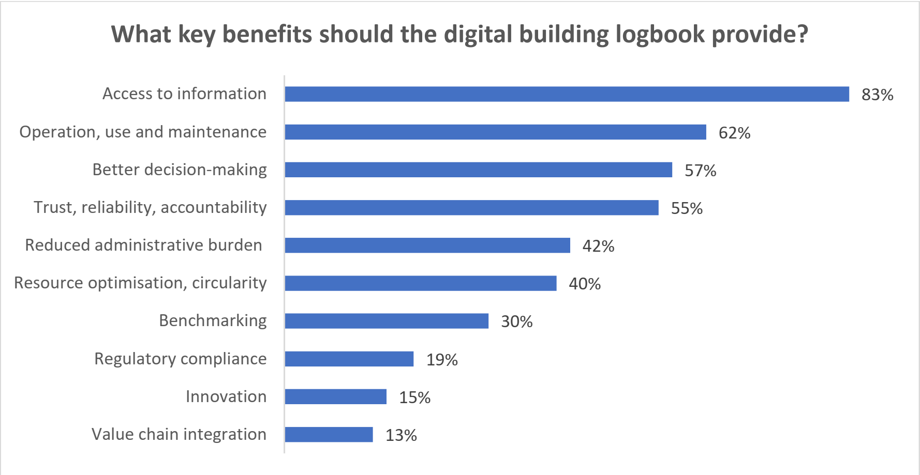
IEKŠĒJAIS TIRGUS, RŪPNIECĪBAS, UZŅĒMĒJDARBĪBAS UN MVU ĢENERĀL-DIREKTORĀTS
… pa to laiku komisijā
… joprojām izstrādā Ilgtspējīgas būvētās vides stratēģiju vai tomēr saintegrēs uzdevumus ar Renovācijas stratēģiju, Ekodizaina direktīvu un Būvizstrādājumu regulu
Kas mūs tur sagaida:
Tas, kas noteikts Aprites ekonomikas rīcības plānā:
- Būvizstrādājumu regulas pārskatīšana
- Aprites ekonomika – ēku projektēšanas principi
- Ēku digitālie žurnāli
- Level(s) integrācija publiskajā iepirkumā un ilgtspējīgas finansēšanas ietvarā (taksonimija)
- CO₂ emisiju samazināšanas un uzglabāšanas potenciāla apzināšana būvniecībā
DG IMIESME: https://single-market-economy.ec.europa.eu/industry/sustainability/buildings-and-construction_en

Slide 6
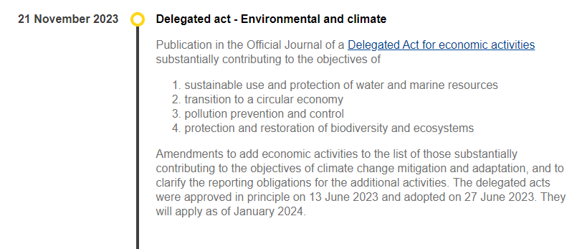
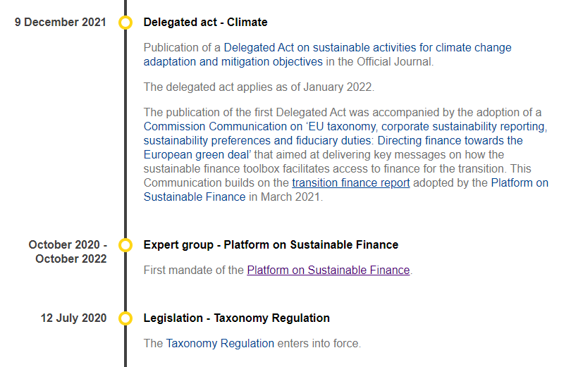
ILGTSPĒJĪGS FINANSĒJUMS UN ILGTSPĒJAS ZIŅOŠANA
Nosacījumi investīciju portfeļa ilgtspējas vērtēšanai
Taksonomija | Eiropas Parlamenta un Padomes Regula (ES) 2020/852 (2020. gada 18. jūnijs) par regulējuma izveidi ilgtspējīgu ieguldījumu veicināšanai un ar ko groza Regulu (ES) 2019/2088 (Dokuments attiecas uz EEZ)
Aktivitātes taksonomijas regulējumā ietvertajā būvniecības un nekustamā īpašuma sektorā:
Jaunu ēku celtniecība (1.redakcijā)
Esošo ēku atjaunošana
Energoefektivitātes iekārtu uzstādīšana, apkope un remonts
Elektrisko transportlīdzekļu uzlādes staciju uzstādīšana, apkope un remonts ēkās (un pie ēkām esošajās stāvvietās)
Ēku energoefektivitātes mērīšanas, regulēšanas un kontroles instrumentu un ierīču uzstādīšana, apkope un remonts
Atjaunojamās enerģijas tehnoloģiju uzstādīšana, apkope un remonts
Ēku iegāde un īpašumtiesības (1.redakcijā)
Notes:
https://finance.ec.europa.eu/publications/sustainable-finance-package-2023_en
Taksonomijas Regula: https://eur-lex.europa.eu/legal-content/LV/TXT/?uri=CELEX:32020R0852
Korporatīvās ilgtspējas ziņošana: https://eur-lex.europa.eu/legal-content/LV/TXT/?uri=CELEX:32022L2464
Korporatīvās ilgtspējas ziņošanas standarti: https://finance.ec.europa.eu/regulation-and-supervision/financial-services-legislation/implementing-and-delegated-acts/corporate-sustainability-reporting-directive_en

Slide 7
KORPORATĪVĀS ILGTSPĒJAS ZIŅOŠANA
CSRD
no 2023 janv.
Ilgtspējas ziņojumi par sociālajiem un vides riskiem, ar kuriem uzņēmumi saskaras, un par to, kā uzņēmumu darbība ietekmē cilvēkus un vidi.
Korporatīvās ilgtspējas ziņošana: Eiropas Parlamenta un Padomes Direktīva (ES) 2022/2464 (2022. gada 14. decembris), ar ko attiecībā uz korporatīvo ilgtspējas ziņu sniegšanu groza Regulu (ES) Nr. 537/2014, Direktīvu 2004/109/EK, Direktīvu 2006/43/EK un Direktīvu 2013/34/ES (Dokuments attiecas uz EEZ)
Uzņēmumiem, uz kuriem attiecas Korporatīvās ilgtspējas ziņošanas direktīva (lielie uzņēmumi un biržā kotētie uzņēmumi), savos gada pārskatos ir jāziņo, cik lielā mērā uz to darbību attiecas ES taksonomija un ciktāl to darbība atbilst taksonomijas deleģētajos aktos noteiktajiem kritērijiem.
Citi uzņēmumi, var izlemt ziņot brīvprātīgi, lai iegūtu piekļuvi ilgtspējīgam finansējumam vai citu ar uzņēmējdarbību saistītu iemeslu dēļ.
Kam ir pienākums publicēt ilgtspējas ziņojumu?
1. ES reģistrētiem valsts uzņēmumiem*,
2. ES biržās kotētiem uzņēmumiem
3. ES lieliem komersantiem**
≥250 darbinieki,
≥ 50 milj. € ieņēmumi gadā,
≥ 25 milj. € bilance.
* izņemot mikrouzņēmumus
** izpildās vismaz divi nosacījumi

Slide 8
ĒKU ENERGOEFEKTIVITĀTES DIREKTĪVAS GROZĪJUMI
Sākotnēji LCA jaunām ēkām >2000m²
Kalpošanas laiks 50 gadi
Direktīva 2010/31/ES (19.05.2010) par ēku energoefektivitāti
No 2030.g. LCA visām jaunām ēkām
Grozījumu 7. -10. punkts paredz pakāpenisku pāreju uz ēku pilna dzīves cikla ietekmes aprēķinu un aprites ekonomikas principu (diskutēts tiek periods līdz 2030.g.)
«Ēku visa aprites cikla veiktspēja būtu jāņem vērā ne tikai jaunbūvē, bet arī renovācijā, dalībvalstu ēku renovācijas plānos iekļaujot politiku visa aprites cikla siltumnīcefekta gāzu emisiju samazināšanai (7.p.)»
«Lai līdz minimumam samazinātu ēku siltumnīcefekta gāzu emisijas visā aprites ciklā, ir nepieciešama resursu efektivitāte un apritīgums (8.p.)»
III Pielikums: PRASĪBAS DZĪVES CIKLA GLOBĀLĀS SAILŠANAS POTENCIĀLA (GWP) APRĒĶINĀŠANAI (jauns pielikums)
LCA pēc EN 15978:2011
Alternatīva metode, ja izpilda Level(s) minimumu
Notes:
https://data.consilium.europa.eu/doc/document/ST-14020-2022-INIT/en/pdf
Eiropas Parlamenta un Padomes Direktīva 2010/31/ES (2010. gada 19. maijs) par ēku energoefektivitāti, https://eur-lex.europa.eu/legal-content/LV/TXT/?uri=CELEX:02010L0031-20210101 (pārskatīta 2018.g. un 2020.g.)

Slide 9
ILGTSPĒJAS UN ZPI INICIATĪVAS LATVIJĀ
Rīgas valstspilsētas iniciatīvas
VAS Valsts nekustamie īpašumi iniciatīvas

Slide 10
RĪGAS VALSTSPILSĒTAS INICIATĪVA: PĀREJA UZ APRITES EKONOMIKU PILSĒTBŪVNIECĪBĀ (URGE)
Izstrādāti 3 mācību kursi par aprites
ekonomiku
(2023)
REA Aprites ekonomikas kompetences centra izveide (2027)
80% no Rīgas būvdarbu iepirkumiem ir apritīgi (2027)
3 būvniecības iepirkumos iekļauti aprites
ekonomikas principi (2024)
Līdz 2025.gadam izbūvēti 3 apritīgi projekti
Izveidota aprites ekonomikas uzraudzības sistēma
(2027)
Integrēts rīcības plāns aprites ekonomikas ieviešanai būvniecības sektorā Rīgas pilsētas pašvaldībā
Vadlīnijas apritīgai būvniecībai
Pilotprojekts aprites principu piemērošanai pārbūvē (Ziepju iela 11)

Slide 11
PĀREJA UZ APRITES EKONOMIKU PILSĒTBŪVNIECĪBĀ RĪGĀ
Vadlīnijas apritīgai būvniecībai
ISO 20887:2020 Ilgtspējība ēkās un inženierbūvēs. Demontāžas un pielāgojamības dizains. Principi, prasības un vadlīnijas. Standarts iekļauts LVS katalogā
No 2024.gada par jaunuzceltām vai pilnībā renovētām ēkām, kurām piešķirts BREEAM International New Construction, BREEAM Refurbishment and Fit-Out, LEED BD +C vai DGNB sertifikāts ar vismaz 55 % vērtējumu, tiek piemērota 50% NĪN atlaide
Ēkas Ziepju ielā 11, Rīgā priekšizpēte apritīgai renovācijai un projektēšanas pakalpojumu iepirkums
50% NĪN atlaide Rīgā
Notes:
Sustainability in buildings and civil engineering works - Design for disassembly and adaptability - Principles, requirements and guidance
Rīgas domes 2021. gada 15. decembra saistošie noteikumi Nr. 109 "Par nekustamā īpašuma nodokļa atvieglojumu piešķiršanas kārtību Rīgā". https://likumi.lv/ta/id/329190
1. Objekts, par kuru piešķir atvieglojumus, – ēka.
2. Atvieglojumus piešķir par ēkām, kas ir nodotas ekspluatācijā pēc 2024. gada 1. janvāra.
3. Finanšu departaments piešķir atvieglojumus, pamatojoties uz nodokļa maksātāja pieteikumu par atvieglojumu piešķiršanu, kas iesniegts Finanšu departamentā līdz taksācijas gada 15. decembrim.
4. Atvieglojumus piešķir 10 gadus, sākot ar nākamo mēnesi pēc ēkas nodošanas ekspluatācijā un sertifikāta stāšanās spēkā, bet ne ilgāk kā par sertifikāta derīguma termiņu.
5. Ja nav zudis vai mainījies atvieglojumu piešķiršanas pamats vai atbilstība atvieglojumu piešķiršanas nosacījumiem, tad nav jāiesniedz Finanšu departamentā atkārtots pieteikums par atvieglojumu piešķiršanu, lai saņemtu nekustamā īpašuma atvieglojumus 10 gadu periodā.
6. Atvieglojumus piešķir visiem ēkas īpašniekiem, ja pastāv atbilstība atvieglojumu piešķiršanas nosacījumiem.

Slide 12
VNĪ ILGTSPĒJĪGAS BŪVNIECĪBAS PRASĪBAS
4 prasību grupas:
Sociālie aspekti
Vides aspekti
Resursu aspekti
Procesi
19 kritēriji ar aprakstu, sasniedzamajiem rezultātiem, rezultāta līmeni, piemēriem un iespējamiem tehniskiem risinājumiem, pierādījumiem
Veidnes:
Speciālo prasību noteikšanai grupā
Rezultātu uzskaitei un kontrolei
Aprēķinu un simulāciju uzskaitei
Mērķi:
* nodrošināt resursu efektīvu izmantošanu
* samazināt ēkas dzīves cikla izmaksas un negatīvo ietekmi uz vidi
* vecināt inovāciju izmantošanu un plašāku digitalizāciju
Notes:
https://www.vni.lv/kompetence/ilgtspejiga-buvnieciba#

Slide 13
KĀ VEICAS BŪVNIECĪBAS UZŅĒMUMIEM LATVIJĀ?
Lursoft dati par TOP 243 būvuzņēmumiem Latvijā
NACE saimniecisko darbību statistiskā klasifikācija
F41 = Ēku būvniecība
F42 = Inženierbūvniecība
F43 = Specializētie būvdarbi

Slide 14
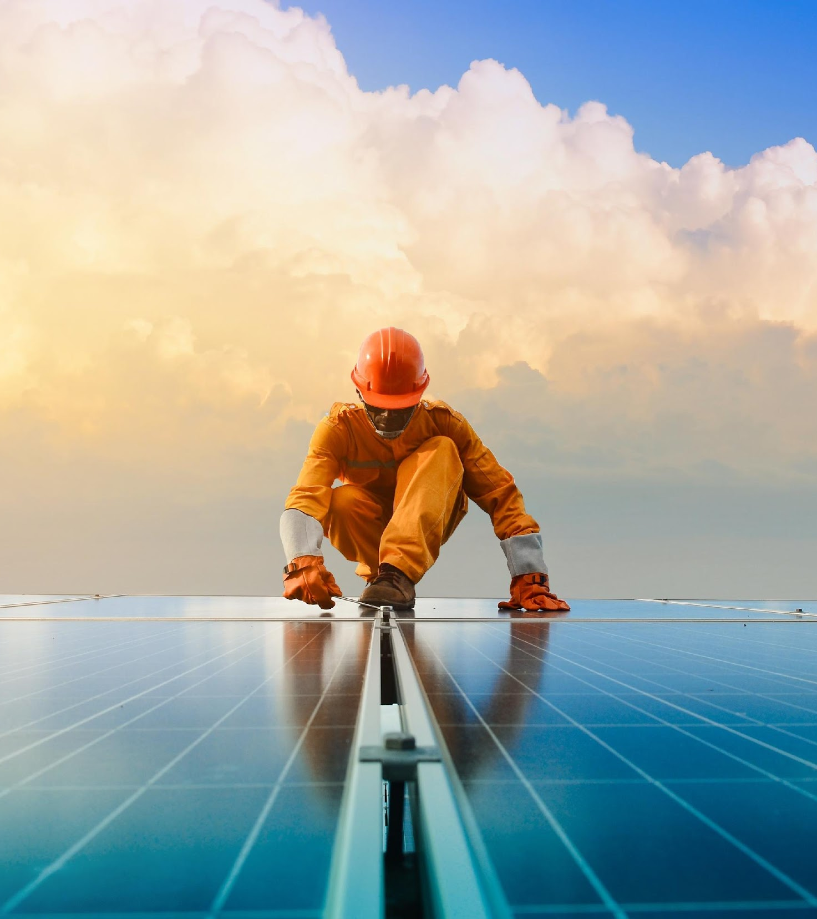
ZPI KRITĒRIJU PIEMĒROŠANU BŪVDARBU IEPIRKUMĀ
No 2024.gada veicot zaļo publisko iepirkumu 3. grupas ēkas jaunai būvniecībai, pārbūvei, projektēšanai un/vai nojaukšanai ir obligāti piemērojami nosacījumi
vai
Sertificē ēku vai projektēšanas darbus atbilstoši kādai no starptautiski atzītām ilgtspējas sertifikācijas sistēmām (BREEAM, LEED, DGNB u. c.), sasniedzot
vismaz 50% vērtējumā
50% BREEAM, LEED, DGNB u.c.
Notes:
Ministru kabineta 20.06.2017. noteikumi Nr. 353 «Prasības zaļajam publiskajam iepirkumam un to piemērošanas kārtība», 1.pielikums
Vai
Pasūtītājs ir tiesīgs noteikt prasību publiskā iepirkumā sertificēt būvprojektu un ēku atbilstoši kādai no starptautiski atzītām ilgtspējas sertifikācijas sistēmām (BREEAM, LEED, DGNB u. c.). Šajā gadījumā pasūtītājs nosaka sasniedzamo sertifikācijas līmeni vismaz 50 % apmērā no attiecīgās sertifikācijas
‘Būvdarbi’, ‘būvniecība’ – Būvniecības likuma iterpretācijā.

Slide 15
KVALIFIKĀCIJAS PRASĪBAS
Projektētājiem:
Pierādīta būvprojekta vadītāja pieredze energoefektīvu ēku projektēšanā
Būvprojekta daļas izstrādātāja pieredze energomonitoringa sistēmu projektēšanā
Pierādīta būvprojekta daļas izstrādātāja pieredze efektīvu ūdens patēriņa ietaišu projektēšanā
Būvdarbu veicējam :
Pierādīta būvdarbu vadītāja pieredze energoefektīvu ēku izbūvē
Būvdarbu vadītāja pieredze energomonitoringa sistēmu (BEMS) vai uzstādīšanā un nodošanā ekspluatācijā
Būvdarbu vadītāja pieredze efektīvu ūdens patēriņa ietaišu uzstādīšanā
Būvdarbu vadītāja pieredze atkritumu apsaimniekošanas plānu sekmīgā īstenošanā, maksimāli samazinot atkritumu apjomu, t.sk. arī zināšanas un pieredze nodrošinot atkritumu apstrādes iespējas ārpus būvlaukuma.
Notes:
Pieredzi energoefektīvu ēku projektēšanā un būvniecībā apliecina dati (ja pieejami) par pabeigtu projektu izmērīto energopatēriņu uz m², kas ietver apsildi, dzesēšanu, apgaismojumu, ūdens uzsildīšanu un palīgaprīkojumu.
Ideālā variantā – prakses grāmata BISā. Pasūtītājs var prasīt atsauksmes un mērījumus. Ekspluatācijā nodotam projektam pēc vairāk nekā 3 gadu ekspluatācijas kā pierādījumu var pieņemt energosertifikātu, ja ēkas īpašnieks tādu pasūtijis.
Attiecināmo prasību precizē, atkarībā no ēkas funkcijas/-ām un funkcionalitātes ēkā.
Pierādījumi: informācija un atsauksmes, par attiecīgiem būvniecības līgumiem iepriekšējo 5 gadu laikā, kas ietvēruši pasūtītāja norādīto darbu īstenošanu un datus par rezultātu mērījumiem. Piegādātājs pievieno to speciālistu CV, kuri strādās pie projekta, kā arī apliecinājumu, ka speciālists veicis profesionālu pilnveidošanos attiecīgajās jomās.

Slide 16
Darbu veidi | Būvju /telpu grupu tipi | A1. Primārās enerģijas patēriņš un neatjaunojamās enerģijas slieksnis | A2. Velo un mikromobilitātes transporta līdzekļu novietne | A3. Pārstrādājamu atkritumu uzglabāšana | A4. Ūdens taupīšanas ietaises | A5. Vizuālais kontakts ar ārtelpu | A6. Ventilācija un gaisa kvalitāte | A7. Izbūves un apedares materiālu izvēle | A8. Pasīvie iekštelpu klimata regulēšanas risinājumi* | A9. Atkārtoti izmantoti un viegli pārstrādājami materiāli | B1. Likumīgas izcelsmes kokmateriāli | B2. Atkritumu apsaimniekošana būvobjektā | B3. Izbūves un apdares materiālu ietekme uz iekštelpu gaisa kvalitāti
Jauna būvniecība | Bibliotēkas un muzeji (1262) | x | x | x | x | x | x | x | x | x | x | x | x
 | Biroju ēkas (122) | x | x | x | x | x | x | x | x | x | x | x | x
 | Dzīvojamās ēkas (112, 113) | x | x | x |  | x | x | x | x | x | x | x | x
 | Izglītības un zinātnes iestāžu ēkas (1263) | x | x | x | x | x | x | x | x | x | x | x | x
 | Lauksaimniecības ēkas (127101) |  |  | x |  |  | x |  |  | x | x
 | Noliktavu ēkas (1252) |  |  | x |  |  | x |  |  | x | x
 | Rūpnieciskās ražošanas ēkas (12510101 un 12510102) |  | x | x |  |  | x |  |  | x | x
 | Sabiedriskās ēdināšanas ēkas (12110103) | x | x | x | x |  | x | x | x | x | x | x | x
 | Skatītāju zāles (12610102) | x | x | x | x |  | x | x | x | x | x | x | x
 | Sporta ēkas (126501) | x | x | x | x |  | x |  |  | x | x
 | Tirdzniecības ēkas (12300101) | x | x | x |  |  | x | x |  | x | x |  | x
 | Veselības aprūpes iestādes (1264) | x | x | x |  | X | x | x | x | x | x | x | x
 | Viesnīcas un tām līdzīga lietojuma ēkas (121, izņemot 12110103) | x | x | x | x | X | x | x | x | x | x | x | x
Pārbūve | Bibliotēkas un muzeji (1262) | x | x | x | x | * | x | x | * | x | x | x | x
 | Biroju ēkas (122) | x | x | x | x | * | x | x | * | x | x | x | x
 | Dzīvojamās ēkas (112, 113) | x | x | x |  | * | x | x | * | x | x | x | x
 | Izglītības un zinātnes iestāžu ēkas (1263) | x | x | x | x | * | x | x | * | x | x | x | x
 | Lauksaimniecības ēkas (127101) |  |  | x |  |  | x |  | * | x | x
 | Noliktavu ēkas (1252) |  |  | x |  |  | x |  | * | x | x
 | Rūpnieciskās ražošanas ēkas (12510101 un 12510102) |  | x | x |  |  | x |  | * | x | x
 | Sabiedriskās ēdināšanas ēkas (12110103) | x | x | x | x |  | x | x | * | x | x | x | x
 | Skatītāju zāles (12610102) | x | x | x | x |  | x | x | * | x | x | x | x
 | Sporta ēkas (126501) | x | x | x | x |  | x |  | * | x | x
 | Tirdzniecības ēkas (12300101) | x | x | x |  |  | x | x | * | x | x |  | x
 | Veselības aprūpes iestādes (1264) | x | x | x |  |  | x | x | * | x | x | x | x
 | Viesnīcas un tām līdzīga lietojuma ēkas (121, izņemot 12110103) | x | x | x | x | * | x | x | * | x | x | x | x
* - Pasīvie projekta risinājumi maksimāli izmanto dabiskos apkures, dzesēšanas un ventilācijas avotus, lai radītu komfortablus apstākļus ēkās. Tai skaitā vides apstākļus kā, piemēram, saules starojumu, vēsu nakts gaisu un gaisa spiediena atšķirības, lai uzlabotu iekštelpu klimetu. Mehāniskas vai elektriskas sistēmas nav pasīvie risinājumi.
Projektēšanas pakalpojumu iepirkumā kritēriju A8. attiecina uz jaunu ēku projektēšanu. Pārbūves gadījumā būvniecības ierosinātājs izvērtē, vai tehniski ir iespējams paredzēt pasīvos projekta risinājumus
Notes:
A1. Primārās enerģijas patēriņa novērtējums un primārās neatjaunojamās enerģijas maksimālais slieksnis
A2. Velosipēdu un mikromobilitātes transporta līdzekļu novietne
A3. Atkārtoti izmantojamu vai pārstrādājamu atkritumu uzglabāšana
A4. Ūdens taupīšanas ietaises
A5. Vizuālais kontakts ar ārtelpu
A6. Ventilācija un gaisa kvalitāte
A7. Izbūves un apdares materiālu izvēle
A8. Pasīvie iekštelpu klimata regulēšanas risinājumi*
A9. Atkārtoti izmantotu materiālu vai viegli pārstrādājamu materiālu izmantošana
B1. Likumīgas izcelsmes kokmateriāli
B2. Atkritumu apsaimniekošana būvobjektā
B3. Izbūves un apdares materiālu ietekme uz iekštelpu gaisa kvalitāti
C1 Būvgružu (tai skaitā demontēšanas) šķirošana un nodošana speciālos poligonos

Slide 17
Darbu veidi | Būvju /telpu grupu tipi | A1. Primārās enerģijas patēriņš un neatjaunojamās enerģijas slieksnis | A2. Velo un mikromobilitātes transporta līdzekļu novietne | A3. Pārstrādājamu atkritumu uzglabāšana | A4. Ūdens taupīšanas ietaises | A5. Vizuālais kontakts ar ārtelpu | A6. Ventilācija un gaisa kvalitāte | A7. Izbūves un apedares materiālu izvēle | A8. Pasīvie iekštelpu klimata regulēšanas risinājumi* | A9. Atkārtoti izmantoti un viegli pārstrādājami materiāli | B1. Likumīgas izcelsmes kokmateriāli | B2. Atkritumu apsaimniekošana būvobjektā
Projektēšana | Bibliotēkas un muzeji (1262) | x | x | x | x | * | x | x | x | x |  | x
 | Biroju ēkas (122) | x | x | x | x | * | x | x | x | x |  | x
 | Dzīvojamās ēkas (112, 113) | x | x | x |  | * | x | x | x | x |  | x
 | Izglītības un zinātnes iestāžu ēkas (1263) | x | x | x | x | * | x | x | x | x |  | x
 | Lauksaimniecības ēkas (127101) |  |  | x |  |  | x |  |  | x
 | Noliktavu ēkas (1252) |  |  | x |  |  | x |  |  | x
 | Rūpnieciskās ražošanas ēkas (12510101 un 12510102) |  | x | x |  |  | x |  |  | x
 | Sabiedriskās ēdināšanas ēkas (12110103) | x | x | x | x |  | x | x | x | x |  | x
 | Skatītāju zāles (12610102) | x | x | x | x |  | x | x | x | x |  | x
 | Sporta ēkas (126501) | x | x | x | x |  | x |  |  | x
 | Tirdzniecības ēkas (12300101) | x | x | x |  |  | x | x |  | x
 | Veselības aprūpes iestādes (1264) | x | x | x |  | * | x | x | x | x |  | x
 | Viesnīcas un tām līdzīga lietojuma ēkas (121, izņemot 12110103) | x | x | x | x | * | x | x | x | x |  | x
* - Pasīvie projekta risinājumi maksimāli izmanto dabiskos apkures, dzesēšanas un ventilācijas avotus, lai radītu komfortablus apstākļus ēkās. Tai skaitā vides apstākļus kā, piemēram, saules starojumu, vēsu nakts gaisu un gaisa spiediena atšķirības, lai uzlabotu iekštelpu klimetu. Mehāniskas vai elektriskas sistēmas nav pasīvie risinājumi.
Projektēšanas pakalpojumu iepirkumā kritēriju A8. attiecina uz jaunu ēku projektēšanu. Pārbūves gadījumā būvniecības ierosinātājs izvērtē, vai tehniski ir iespējams paredzēt pasīvos projekta risinājumus
Notes:
A1. Primārās enerģijas patēriņa novērtējums un primārās neatjaunojamās enerģijas maksimālais slieksnis
A2. Velosipēdu un mikromobilitātes transporta līdzekļu novietne
A3. Atkārtoti izmantojamu vai pārstrādājamu atkritumu uzglabāšana
A4. Ūdens taupīšanas ietaises
A5. Vizuālais kontakts ar ārtelpu
A6. Ventilācija un gaisa kvalitāte
A7. Izbūves un apdares materiālu izvēle
A8. Pasīvie iekštelpu klimata regulēšanas risinājumi*
A9. Atkārtoti izmantotu materiālu vai viegli pārstrādājamu materiālu izmantošana
B1. Likumīgas izcelsmes kokmateriāli
B2. Atkritumu apsaimniekošana būvobjektā
B3. Izbūves un apdares materiālu ietekme uz iekštelpu gaisa kvalitāti
C1 Būvgružu (tai skaitā demontēšanas) šķirošana un nodošana speciālos poligonos

Slide 18
Darbu veidi | Būvju /telpu grupu tipi | C1 Būvgružu (tai skaitā demontēšanas) šķirošana un nodošana speciālos poligonos
Nojaukšana | Bibliotēkas un muzeji (1262) | x
 | Biroju ēkas (122) | x
 | Dzīvojamās ēkas (112, 113) | x
 | Izglītības un zinātnes iestāžu ēkas (1263) | x
 | Lauksaimniecības ēkas (127101) | x
 | Noliktavu ēkas (1252) | x
 | Rūpnieciskās ražošanas ēkas (12510101 un 12510102) | x
 | Sabiedriskās ēdināšanas ēkas (12110103) | x
 | Skatītāju zāles (12610102) | x
 | Sporta ēkas (126501) | x
 | Tirdzniecības ēkas (12300101) | x
 | Veselības aprūpes iestādes (1264) | x
 | Viesnīcas un tām līdzīga lietojuma ēkas (121, izņemot 12110103) | x
Notes:
A1. Primārās enerģijas patēriņa novērtējums un primārās neatjaunojamās enerģijas maksimālais slieksnis
A2. Velosipēdu un mikromobilitātes transporta līdzekļu novietne
A3. Atkārtoti izmantojamu vai pārstrādājamu atkritumu uzglabāšana
A4. Ūdens taupīšanas ietaises
A5. Vizuālais kontakts ar ārtelpu
A6. Ventilācija un gaisa kvalitāte
A7. Izbūves un apdares materiālu izvēle
A8. Pasīvie iekštelpu klimata regulēšanas risinājumi*
A9. Atkārtoti izmantotu materiālu vai viegli pārstrādājamu materiālu izmantošana
B1. Likumīgas izcelsmes kokmateriāli
B2. Atkritumu apsaimniekošana būvobjektā
B3. Izbūves un apdares materiālu ietekme uz iekštelpu gaisa kvalitāti
C1 Būvgružu (tai skaitā demontēšanas) šķirošana un nodošana speciālos poligonos

Slide 19
ZPI KRITĒRIJI, TEHNISKĀ SPECIFIKĀCIJA, IEPIRKUMA LĪGUMA IZPILDES PĀRBAUDE
A. ZPI prasības un kritēriji projektēšanai
B. ZPI prasības un kritēriji būvdarbiem
C.ZPI prasības un kritēriji likvidēšanas, nojaukšanas un būvlaukuma sagatavošanas darbiem.

Slide 20
A. ZPI PRASĪBAS UN KRITĒRIJI PROJEKTĒŠANAI
Realizācijas posma kods | Kritērijs | Redakcija | Tehniskā specifikācija | Darbu veidi |  |  | Būvju (/telpu grupu) tipi |  |  |  |  |  |  |  |  |  |  |  |  | Atbilstības pārbaude | Iepirkuma līguma izpildes noteikumi
 |  |  | Jauna būvniecība | Pārbūve | Projektēšana | Muzeji un bibliotēkas (1262) | Biroju (122) | Dzīvojamās ēkas (112, 113) | Izglītības un zinātnes iestāžu ēkas (1263) | Lauksaimniecības ēkas (127101) | Noliktavu ēkas (1252) | Rūpnieciskās ražošanas ēkas (12510101 un 12510102) | Sabiedriskās ēdināšanas ēkas (12110103) | Skatītāju zāles (12610102) | Sporta ēkas (126501) | Tirdzniecības ēkas (12300101) | Veselības aprūpes iestādes (1264) | Viesnīcas un tām līdzīga lietojuma ēkas (121, izņemot 12110103)
A1 | PRIMĀRĀS ENERĢIJAS PATĒRIŅA NOVĒRTĒJUMS UN PRIMĀRĀS NEATJAUNOJAMĀS ENERĢIJAS MAKSIMĀLAIS SLIEKSNIS | Ēku būvdarbu iepirkumiem būves kopējās primārās enerģijas patēriņa novērtējums kWh/m² gadā atbilst A+ klasei un primārās neatjaunojamās enerģijas patēriņa novērtējums nepārsniedz 60 %. Ēku pārbūves darbu iepirkumā būves kopējo primāro enerģijas patēriņa novērtējumu var noteikt A klases līmenī, tai skaitā primārās neatjaunojamās enerģijas patēriņa novērtējums ir lielāks par 60%. | x | x | x | x | x | x | x |  |  |  | x | x | x | x | x | x | Tehniskā projekta izstrādes posmā pasūtītājs vai pasūtītāja pilnvarotais pārstāvis pārliecinās, ka aprēķins ēkas pagaidu energosertifikātā (MK 08.04.2021 not. Nr. 222 "Ēku energoefektivitātes aprēķina metodes un ēku energosertifikācijas noteikumi") atbilst iepirkuma tehniskai specifikācijai. Pēc būvdarbu vai pārbūves darbu pabeigšanas būvniecības ierosinātājs uzdod ēkas apsaimniekotājam veikt pastāvīgu enerģijas patēriņa monitoringu un 3 (trīs) gadu ekspluatācijas pēc darbu pabeigšanas pasūtīt ēkas energosertificēšanu. Ja ēkas kopējais specificētais primārās enerģijas patēriņa novērtējums ir zemāks par A klasi, iepirkums neatbilst zaļā publiskā iepirkuma nosacījumiem.
Notes:
12110103 Restorāni, kafejnīcas un citas sabiedriskās ēdināšanas ēkas

Slide 21
A. ZPI PRASĪBAS UN KRITĒRIJI PROJEKTĒŠANAI
Realizācijas posma kods | Kritērijs | Redakcija | Tehniskā specifikācija | Darbu veidi |  |  | Būvju (/telpu grupu) tipi |  |  |  |  |  |  |  |  |  |  |  |  | Atbilstības pārbaude | Iepirkuma līguma izpildes noteikumi
 |  |  | Jauna būvniecība | Pārbūve | Projektēšana | Muzeji un bibliotēkas (1262) | Biroju (122) | Dzīvojamās ēkas (112, 113) | Izglītības un zinātnes iestāžu ēkas (1263) | Lauksaimniecības ēkas (127101) | Noliktavu ēkas (1252) | Rūpnieciskās ražošanas ēkas (12510101 un 12510102) | Sabiedriskās ēdināšanas ēkas (12110103) | Skatītāju zāles (12610102) | Sporta ēkas (126501) | Tirdzniecības ēkas (12300101) | Veselības aprūpes iestādes (1264) | Viesnīcas un tām līdzīga lietojuma ēkas (121, izņemot 12110103)
A2. | VELOSIPĒDU UN MIKROMOBILITĀTES TRANSPORTA LĪDZEKĻU NOVIETNE | Ēkas projektā paredz drošu un ērti pieejamu, iesegtu, apjumtu un apgaismotu velosipēdu un mikromobilitātes transporta līdzekļu novietni. Vietu skaitu nosaka, pamatojoties uz ēku novērtēšanas shēmu, ņemot vērā arī plānoto iespējamo skaita palielinājumu. Ja būvniecības ierosinātājs ir paredzējis uzlādes punktu ierīkošanu ar elektrību darbināmajiem mikromobilitātes transporta līdzekļiem, pretendentam ir jāizvērtē optimālākais risinājums un jānosaka nepieciešamo uzlāde punktu skaits, ņemot vērā plānoto pieprasījuma dinamiku. | x | x | x | x | x | x | x |  |  | x | x | x | x | x | x | x | Pasūtītājs iekļauj prasību tehniskajā specifikācijā, paredzot, ka Pretendents sagatavo plānus, kuros ir paradītas velosipēdu un mikromobilitātes transporta līdzekļu novietnes, un norāda pieņēmumus, kas ir pamatā vietu skaita prognozēm.

Slide 22
A. ZPI PRASĪBAS UN KRITĒRIJI PROJEKTĒŠANAI
Realizācijas posma kods | Kritērijs | Redakcija | Tehniskā specifikācija | Darbu veidi |  |  | Būvju (/telpu grupu) tipi |  |  |  |  |  |  |  |  |  |  |  |  | Atbilstības pārbaude | Iepirkuma līguma izpildes noteikumi
 |  |  | Jauna būvniecība | Pārbūve | Projektēšana | Muzeji un bibliotēkas (1262) | Biroju (122) | Dzīvojamās ēkas (112, 113) | Izglītības un zinātnes iestāžu ēkas (1263) | Lauksaimniecības ēkas (127101) | Noliktavu ēkas (1252) | Rūpnieciskās ražošanas ēkas (12510101 un 12510102) | Sabiedriskās ēdināšanas ēkas (12110103) | Skatītāju zāles (12610102) | Sporta ēkas (126501) | Tirdzniecības ēkas (12300101) | Veselības aprūpes iestādes (1264) | Viesnīcas un tām līdzīga lietojuma ēkas (121, izņemot 12110103)
A3 | ATKĀRTOTI IZMANTOJAMU VAI PĀRSTRĀDĀJAMU ATKRITUMU UZGLABĀŠANA | Ēkā vai tai piegulošajā̄ teritorijā atrodas iesegta, apjumta un apgaismota atkritumu glabātava, lai ēkas lietotajiem nodrošinātu pārstrādājamu materiālu šķirošanu. | x | x | x | x | x | x | x | x | x | x | x | x | x | x | x | x | Ēkā vai tai piegulošajā teritorijā paredz iesegtu, apjumtu un apgaismotu atkritumu glabātavu, lai ēkas lietotājiem nodrošinātu pārstrādājamu materiālu šķirošanu. Pieņēmumi, kas ir pamatā prognozēm par vajadzīgo vietu, ir balstīti metodoloģijā, kas noteikta MK13.06.2017. not. Nr. 328 “Kritēriji un kārtība, kādā novērtē atkritumu dalītās savākšanas pakalpojuma pieejamību iedzīvotājiem”, MK 13.12.2016 not. Nr. 788 “Noteikumi par atkritumu savākšanas un šķirošanas vietām”, kā arī attiecīgās pašvaldības saistošajos noteikumos un labās prakses piemēros. Pretendentam jāsagatavo ēkas un/vai teritorijas plānus, kuros ir norādīta vieta vai vietas atkritumu šķirošanai un savākšanai, kā arī pieņēmumi, kas ir pamatā prognozēm par vajadzīgo vietu un infrastruktūru.

Slide 23
A. ZPI PRASĪBAS UN KRITĒRIJI PROJEKTĒŠANAI
Realizācijas posma kods | Kritērijs | Redakcija | Tehniskā specifikācija | Darbu veidi |  |  | Būvju (/telpu grupu) tipi |  |  |  |  |  |  |  |  |  |  |  |  | Atbilstības pārbaude | Iepirkuma līguma izpildes noteikumi
 |  |  | Jauna būvniecība | Pārbūve | Projektēšana | Muzeji un bibliotēkas (1262) | Biroju (122) | Dzīvojamās ēkas (112, 113) | Izglītības un zinātnes iestāžu ēkas (1263) | Lauksaimniecības ēkas (127101) | Noliktavu ēkas (1252) | Rūpnieciskās ražošanas ēkas (12510101 un 12510102) | Sabiedriskās ēdināšanas ēkas (12110103) | Skatītāju zāles (12610102) | Sporta ēkas (126501) | Tirdzniecības ēkas (12300101) | Veselības aprūpes iestādes (1264) | Viesnīcas un tām līdzīga lietojuma ēkas (121, izņemot 12110103)
A4. | ŪDENS TAUPĪŠANAS IETAISES | Visas sanitārās un virtuves ūdens ietaises ir aprīkotas ar efektīvu ūdensapgādes aprīkojumu, kas atbilst Ministru kabineta 20.07.2017 noteikumu Nr. 353 "Prasības zaļajam publiskajam iepirkumam un to piemērošanas kārtība" 2. pielikuma 5. un 10. sadaļā noteiktajiem kritērijiem par sanitārtehnisko aprīkojumu un klozetpodiem un pisuāriem ar noskalošanas funkciju un sanitārtehniskajai armatūrai. | x | x | x | x | x |  | x |  |  |  | x | x | x |  |  | x | Atbilstību apliecina produktu datu lapas, kurās norādītie ūdens patēriņa parametri un darbības specifikācija atbilst tehniskajā specifikācijā minētajām prasībām.

Slide 24
A. ZPI PRASĪBAS UN KRITĒRIJI PROJEKTĒŠANAI
Realizācijas posma kods | Kritērijs | Redakcija | Tehniskā specifikācija | Darbu veidi |  |  | Būvju (/telpu grupu) tipi |  |  |  |  |  |  |  |  |  |  |  |  | Atbilstības pārbaude | Iepirkuma līguma izpildes noteikumi
 |  |  | Jauna būvniecība | Pārbūve | Projektēšana | Muzeji un bibliotēkas (1262) | Biroju (122) | Dzīvojamās ēkas (112, 113) | Izglītības un zinātnes iestāžu ēkas (1263) | Lauksaimniecības ēkas (127101) | Noliktavu ēkas (1252) | Rūpnieciskās ražošanas ēkas (12510101 un 12510102) | Sabiedriskās ēdināšanas ēkas (12110103) | Skatītāju zāles (12610102) | Sporta ēkas (126501) | Tirdzniecības ēkas (12300101) | Veselības aprūpes iestādes (1264) | Viesnīcas un tām līdzīga lietojuma ēkas (121, izņemot 12110103)
A5. | VIZUĀLAIS KONTAKTS AR ĀRTELPU | Ēku būvdarbu iepirkumiem, ja ēkas lietošanas mērķis ir dzīvojamā ēka un /vai viesnīcas un tām līdzīga lietojuma ēkas, nepastarpinātam vizuālajam kontaktam ar ārtelpu (skatam uz ārtelpu) jābūt vismaz ≥75% no ēkas lietderīgās platības. Ēku būvdarbu iepirkumiem, ja ēkas lietošanas mērķis ir biroju ēka un / vai izglītības iestāde, un / vai bibliotēka, nepastarpinātam vizuālajam kontaktam ar ārtelpu (skatam uz ārtelpu) darba vietās jābūt vismaz ≥75% no kopējās darba vietu platības . Ēku būvdarbu iepirkumiem, ja ēkas lietošanas mērķis ir veselības aprūpe, nepastarpinātam vizuālajam kontaktam ar ārtelpu (skatam uz ārtelpu) biroju darba vietās un / vai pacientu palātās jābūt vismaz ≥75% no kopējās biroja darba vietu un /vai pacientu palātu platības . Vienlaikus projektā ir paredzēta saules aizsardzība, aizsardzība pret apžilbinājumu un saules radiāciju. * Pārbūves projektiem kritēriju var nepiemērot, ja pastāv objektīvi ierobežojumi pārplānot ēku tā, lai nodrošinātu kritērija prasības, vai arī plānotie pārbūves darbi neskar konstrukcijas vai zonas, kuru pārbūve nodrošinātu vizuālā kontakta ar ārtelpu prasības. | x | x* | x* | x | x | x | x |  |  |  |  |  |  |  | x | x | Piegādātājam jāiesniedz modelēšanas dati par vizuālā kontakta ar ārtelpu apstākļiem. Vizuālais kontakts ar ārtelpu atbilst vidējam vai augstam rekomendāciju līmenim, atbilstoši EN-17037 A.5 pielikumam (Vidējais līmenis: horizontālais skata leņķis ≥28⁰, ārējais attālums līdz skatam ≥20m, līmeņi, kam jābūt redzamiem no vismaz 75% lietderīgās platības (debesis, ainava, zeme) ietver ainavu un vēl vismaz vienu līmeni). Neizpilda pārbūves projektiem, ja pasūtītājs tehniskajā specifikācijā nav paredzējis prasību piemērot kritēriju. Skaidrībai Pasūtītājs var noteikt prasību izmantot konkrētu modelēšanas lietotni un/vai definēt pieļaujamās alternatīvas.

Slide 25
A. ZPI PRASĪBAS UN KRITĒRIJI PROJEKTĒŠANAI
Realizācijas posma kods | Kritērijs | Redakcija | Tehniskā specifikācija | Darbu veidi |  |  | Būvju (/telpu grupu) tipi |  |  |  |  |  |  |  |  |  |  |  |  | Atbilstības pārbaude | Iepirkuma līguma izpildes noteikumi
 |  |  | Jauna būvniecība | Pārbūve | Projektēšana | Muzeji un bibliotēkas (1262) | Biroju (122) | Dzīvojamās ēkas (112, 113) | Izglītības un zinātnes iestāžu ēkas (1263) | Lauksaimniecības ēkas (127101) | Noliktavu ēkas (1252) | Rūpnieciskās ražošanas ēkas (12510101 un 12510102) | Sabiedriskās ēdināšanas ēkas (12110103) | Skatītāju zāles (12610102) | Sporta ēkas (126501) | Tirdzniecības ēkas (12300101) | Veselības aprūpes iestādes (1264) | Viesnīcas un tām līdzīga lietojuma ēkas (121, izņemot 12110103)
A6 | VENTILĀCIJA UN GAISA KVALITĀTE | Projektēšanas uzdevumā būvniecības pasūtītājs telpām, kurās uzturēsies cilvēki, nosaka prasību nodrošināt piegādājamā gaisa kvalitātes kategoriju ne zemāku par SUP4, pieņemot, ka āra gaisa kvalitātes ODA klase ir 3. Pārējām telpu grupām norāda gaisa kvalitātes kategoriju atbilstoši to funkcijām, saskaņā ar standartā LVS EN 16798-3:2018/NA:2020 "Ēku energoefektivitāte. Ēku ventilācija. 3. daļa: Nedzīvojamās ēkas. Veiktspējas prasības ventilācijas un telpu kondicionēšanas sistēmām (M5-1 un M5-4 moduļi). Nacionālais pielikums" noteikto principu vai ekvivalents. Pretendents, nosakot ventilācijas iekārtu veiktspējas prasības, ir tiesīgs izmantot augstāku gaisa kvalitātes klasi, ja to pamato ar gaisa kvalitātes monitoringa datiem par pēdējo 5 gadu periodu no tuvākās gaisa kvalitātes novērojumu stacijas. | x | x | x | x | x | x | x | x | x | x | x | x | x | x | x | x | Izmantojot kritērijam norādīto metodoloģiju, būvniecības ierosinātājs vai tā pieaicināts speciālists nosaka suspendēto cieto daļiņu koncentrāciju āra gaisā un norāda prasības gaisa filtriem, ņemot vērā telpu lietošanas mērķim paredzēto normatīvo gaisa pieplūdi. Vienā ēkā prasības var atšķirties telpām ar dažādām funkcijām jeb lietošanas mērķi. Projektētāja atbildība ir izvēlēties attiecīgas kategorijas filtrus ventilācijas iekārtās, lai nodrošinātu būvniecības ierosinātāja definēto pieplūdes gaisa SUP kategoriju pie attiecīgās atrašanās vietas āra gaisa ODA kategorijas. Pasūtītājs nosaka, ka ēkas apsaimniekotāja pienākums ir nodrošināt regulāras ventilācijas sistēmas apkopes (tai skaitā filtru nomaiņu), lai telpās nodrošinātu attiecīgo gaisa kvalitāti. SUP 1 - Slimnīcas, farmācijas uzņēmumi un ēkas ar citām specifiskām funkcijām: SUP 2 - Telpas kur patstāvīgi uzturas cilvēki (biroji, skolas, dzīvojamās ēkas utt.); SUP 3 - Telpas kur cilvēki uzturas īslaicīgi (Iepirkšanās centri, noliktavas); SUP 4 - Telpas kur cilvēki uzturas īslaicīgi (Tualetes, tehniskās telpas); SUP 5 - Telpas, kur cilvēki neuzturas.

Slide 26
A. ZPI PRASĪBAS UN KRITĒRIJI PROJEKTĒŠANAI
Realizācijas posma kods | Kritērijs | Redakcija | Tehniskā specifikācija | Darbu veidi |  |  | Būvju (/telpu grupu) tipi |  |  |  |  |  |  |  |  |  |  |  |  | Atbilstības pārbaude | Iepirkuma līguma izpildes noteikumi
 |  |  | Jauna būvniecība | Pārbūve | Projektēšana | Muzeji un bibliotēkas (1262) | Biroju (122) | Dzīvojamās ēkas (112, 113) | Izglītības un zinātnes iestāžu ēkas (1263) | Lauksaimniecības ēkas (127101) | Noliktavu ēkas (1252) | Rūpnieciskās ražošanas ēkas (12510101 un 12510102) | Sabiedriskās ēdināšanas ēkas (12110103) | Skatītāju zāles (12610102) | Sporta ēkas (126501) | Tirdzniecības ēkas (12300101) | Veselības aprūpes iestādes (1264) | Viesnīcas un tām līdzīga lietojuma ēkas (121, izņemot 12110103)
A7 | IZBŪVES UN APDARES MATERIĀLU IZVĒLE | Visi ēkas izbūvei un apdarei izvēlētie materiāli atbilst zemāk noradītajiem emisiju limitiem. Šī prasība attiecas uz: 1) griestu plātnēm; 2) krasām un lakām; 3) grīdas un sienu tekstilsegumiem; 4) laminātu un elastīgo grīdas segumu; 5) koka un kompozītmateriāla grīdas segumu. Materiālu un apdares materiālu emisiju limiti (μg/m³). I. Kopējie gaistošie organiskie savienojumi (total volatile organic compounds - angl., TVOC) < 300 μg/m³ 28 dienas pēc iebūves / ieklāšanas II. Formaldehīds -< 30 μg/m³ izņemot veselības aprūpes iestādes, kur pieļaujamais formaldehīdu saturs ir 0 μg/m³ Izglītības iestāžu ēkās prasības apdares materiāliem nosaka atbilstoši Ministru kabineta 2021. gada 19. oktobra noteikumu Nr. 693 "Būvju vispārīgo prasību būvnormatīvs LBN 200-21" 127., 128. un 129. punktam. | x | x | x | x | x | x | x |  |  |  | x | x |  | x | x | x | Projektētājam jādefinē izbūves un apdares materiāli, kas nodrošinās atbilstību tehniskajā specifikācijā šim kritērijam noteiktajām maksimāli pieļaujamām gaistošo organisko savienojumu un formaldehīda satura normām. Tāpat būs jānodrošina produkta vides deklarācijas (PVD) saskaņā ar ISO 21930 visiem izvēlētajiem izbūves un apdares materiāliem, kas atradīsies tiešā saskarē ar telpas lietotājiem, tai skaitā: 1) griestu plātnēm; 2) krāsām un lakām; 3) grīdas un sienu tekstilsegumiem; 4) laminātu un elastīgo grīdas segumu; 5) koka un kompozītmateriāla grīdas segumu. 4 nedēļas pēc apdares darbu pabeigšanas būvuzņēmējs veic gaisa kvalitātes mērījumus telpās atbilstoši EN ISO 16000-6 un 16000-3.

Slide 27
A. ZPI PRASĪBAS UN KRITĒRIJI PROJEKTĒŠANAI
Realizācijas posma kods | Kritērijs | Redakcija | Tehniskā specifikācija | Darbu veidi |  |  | Būvju (/telpu grupu) tipi |  |  |  |  |  |  |  |  |  |  |  |  | Atbilstības pārbaude | Iepirkuma līguma izpildes noteikumi
 |  |  | Jauna būvniecība | Pārbūve | Projektēšana | Muzeji un bibliotēkas (1262) | Biroju (122) | Dzīvojamās ēkas (112, 113) | Izglītības un zinātnes iestāžu ēkas (1263) | Lauksaimniecības ēkas (127101) | Noliktavu ēkas (1252) | Rūpnieciskās ražošanas ēkas (12510101 un 12510102) | Sabiedriskās ēdināšanas ēkas (12110103) | Skatītāju zāles (12610102) | Sporta ēkas (126501) | Tirdzniecības ēkas (12300101) | Veselības aprūpes iestādes (1264) | Viesnīcas un tām līdzīga lietojuma ēkas (121, izņemot 12110103)
A8 (1) | PASĪVIE IEKŠTELPU KLIMATA REGULĒŠANAS RISINĀJUMI* | Projektā ir jāņem vērā, jāizvērtē un jāparedz sekojoši aspekti, kas uzlabo komfortu ēkas iekštelpās, samazinot mehānisko sistēmu pielietojumu un attiecīgi samazinot ēkas ekspluatācijas izmaksas: 1. Pasīvā dzesēšana: 1.1. Termiskā masa 1.2. Iztvaikošanas dzesēšana 1.3. Cits pasīvās dzesēšanas risinājums 2. Pasīvā sildīšana (…) 3. Pasīvā vēdināšana (dabiskā ventilācija): (…) * Pārbūves projektiem kritēriju var nepiemērot, ja pastāv objektīvi ierobežojumi ieplānot pasīvos iekštelpu klimata regulēšanas risinājumus. | x | x* | x** | x | x | x | x |  |  |  | x | x |  |  | x | x | 1. Pasīvā dzesēšana Pretendentam jāizvērtē un jāiekļauj efektīvākie pasīvās dzesēšanas risinājumi un jāparedz vismaz vienu no dabiskās ventilācijas veidiem Pasūtītājs nosaka, ka pasīvā dzesēšana risinājuma ietekme ir jāņem vērā AVK projektā. 1.1. Termiskā masa Projektā izvēlēti risinājumi, ievērtējot materiālu fizikālās īpašības, lai izlīdzinātu atšķirības iekšējos un ārējos apstākļos, absorbējot siltumu, kad temperatūra paaugstinās, un atbrīvojot to, kad temperatūra pazeminās. Piemēram, izbūvējot tā dēvēto solāro jeb termās uzglabāšanas sienu (thromb wall, mass wall, solar wall, thermal storage wall - angl.) 1.2. Iztvaikošanas dzesēšana Projektā paredzēts objekts vai tehnisks risinājums, piemēram, dīķis vai ārējo norobežojošo konstrukciju apdares materiāls, būvsistēma, kas absorbē siltumenerģiju un iztvaiko ūdeni. 1.3. Cits pasīvās dzesēšanas risinājums Tādi risinājumi kā pārkares, markīzes, žalūzijas, atstarojošas virsmas, zaļie jumti un citi, kas, lai gan paši par sevi nenodrošina dzesēšanu, samazina siltuma pieaugumu. Gadījumā, ja pretendenta ieskatā nav iespējams piemērot dabisko ventilāciju, tad iesniedz pasūtītājam pamatojumu.
Notes:
Pretendentam jāizvērtē un jāiekļauj efektīvākie pasīvās dzesēšanas risinājumi un jāparedz vismaz vienu no dabiskās ventilācijas veidiem. Gadījumā, ja pretendenta ieskatā nav iespējams piemērot dabisko ventilāciju, tad iesniedz pasūtītājam pamatojumu.
Neizpilda pārbūves projektiem, ja pasūtītājs tehniskajā specifikācijā nav paredzējis prasību piemērot kritēriju.
* - Pasīvie projekta risinājumi maksimāli izmanto dabiskos apkures, dzesēšanas un ventilācijas avotus, lai radītu komfortablus apstākļus ēkās. Tai skaitā vides apstākļus kā, piemēram, saules starojumu, vēsu nakts gaisu un gaisa spiediena atšķirības, lai uzlabotu iekštelpu klimatu. Mehāniskas vai elektriskas sistēmas nav pasīvie risinājumi.

Slide 28
A. ZPI PRASĪBAS UN KRITĒRIJI PROJEKTĒŠANAI
Realizācijas posma kods | Kritērijs | Redakcija | Tehniskā specifikācija | Darbu veidi |  |  | Būvju (/telpu grupu) tipi |  |  |  |  |  |  |  |  |  |  |  |  | Atbilstības pārbaude | Iepirkuma līguma izpildes noteikumi
 |  |  | Jauna būvniecība | Pārbūve | Projektēšana | Muzeji un bibliotēkas (1262) | Biroju (122) | Dzīvojamās ēkas (112, 113) | Izglītības un zinātnes iestāžu ēkas (1263) | Lauksaimniecības ēkas (127101) | Noliktavu ēkas (1252) | Rūpnieciskās ražošanas ēkas (12510101 un 12510102) | Sabiedriskās ēdināšanas ēkas (12110103) | Skatītāju zāles (12610102) | Sporta ēkas (126501) | Tirdzniecības ēkas (12300101) | Veselības aprūpes iestādes (1264) | Viesnīcas un tām līdzīga lietojuma ēkas (121, izņemot 12110103)
A8 (2) | PASĪVIE IEKŠTELPU KLIMATA REGULĒŠANAS RISINĀJUMI* | Projektā ir jāņem vērā, jāizvērtē un jāparedz sekojoši aspekti, kas uzlabo komfortu ēkas iekštelpās, samazinot mehānisko sistēmu pielietojumu un attiecīgi samazinot ēkas ekspluatācijas izmaksas: 1. Pasīvā dzesēšana: (…) 2. Pasīvā sildīšana 2.1. Saules enerģijas izmantošana 2.2. Termiskā masa 3. Pasīvā vēdināšana (dabiskā ventilācija): (…) * Pārbūves projektiem kritēriju var nepiemērot, ja pastāv objektīvi ierobežojumi ieplānot pasīvos iekštelpu klimata regulēšanas risinājumus. | x | x* | x** | x | x | x | x |  |  |  | x | x |  |  | x | x | Pretendentam jāizvērtē efektīvākos pasīvās apsildes risinājumus un jāparedz realizācijai vismaz divus tiem. Jāņem vērā ēkas novietojums, dabiskais reljefs, esošo būvju un objektu radītais noēnojums. 2. Pasīvā sildīšana Būvniecības ierosinātājs paredz prasību izvērtēt efektīvākos pasīvās apsildes risinājumus un paredzēt realizācijai vismas divus no pasīvās apsildes risinājumus, kā arī ņemt vērā ēkas novietojumu, dabisko reljefu, esošo būvju un objektu radīto noēnojumu. Būvniecības ierosinātājs nosaka, ka pasīvā apsildes risinājuma ietekme ir jāņem vērā AVK projektā. 2.1. Saules enerģijas izmantošana Projektā paredzēti risinājumi, saules radiācijas optimālai izmantošanai siltumenerģijas ieguvei. 2.1.1. Piemēram, saules bloķētāji (brise soleil – fr.), kas ļauj zema līmeņa ziemas saulei iekļūt ēkā, bet noēno augstāku vasaras sauli. 2.1.2. Citi risinājumi, piemēram, lapu koku stādīšana logu priekšā, kas nodrošina stiklojuma noēnojumu vasarā, savukārt ziemā, lapām nobirstot, saules gaisma starp kailajiem zariem un iekļūst ēkā. 2.1.3. Logu, atvērumu un stikloto laukumu izvietojums attiecībā pret debess pusēm – lielākais atvērumu laukuma īpatsvars ir uz dienvidiem vērstajās fasādēs. 2.1.4. Insolācijas un saules radiācijas izmantošanas potenciāla novērtēšanai projektētājam jāņem vērā ēkas novietojums, dabiskais reljefs, esošo būvju un objektu radītais noēnojums. 2.2. Termiskā masa Projektā izvēlēti risinājumi, ievērtējot materiālu fizikālās īpašības, lai izlīdzinātu atšķirības iekšējos un ārējos apstākļos, absorbējot siltumu, kad temperatūra paaugstinās, un atbrīvojot to, kad temperatūra pazeminās. Piemēram, izbūvējot tā dēvēto solāro jeb termās uzglabāšanas sienu (thromb wall, mass wall, solar wall, thermal storage wall - angl.)
Notes:
Pretendentam jāizvērtē efektīvākos pasīvās apsildes risinājumus un jāparedz realizācijai vizmaz divus tiem. Jāņem vērā ēkas novietojums, dabiskais reljefs, esošo būvju un objektu radītais noēnojums.
Neizpilda pārbūves projektiem, ja pasūtītājs tehniskajā specifikācijā nav paredzējis prasību piemērot kritēriju.
* - Pasīvie projekta risinājumi maksimāli izmanto dabiskos apkures, dzesēšanas un ventilācijas avotus, lai radītu komfortablus apstākļus ēkās. Tai skaitā vides apstākļus kā, piemēram, saules starojumu, vēsu nakts gaisu un gaisa spiediena atšķirības, lai uzlabotu iekštelpu klimetu. Mehāniskas vai elektriskas sistēmas nav pasīvie risinājumi.

Slide 29
A. ZPI PRASĪBAS UN KRITĒRIJI PROJEKTĒŠANAI
Realizācijas posma kods | Kritērijs | Redakcija | Tehniskā specifikācija | Darbu veidi |  |  | Būvju (/telpu grupu) tipi |  |  |  |  |  |  |  |  |  |  |  |  | Atbilstības pārbaude | Iepirkuma līguma izpildes noteikumi
 |  |  | Jauna būvniecība | Pārbūve | Projektēšana | Muzeji un bibliotēkas (1262) | Biroju (122) | Dzīvojamās ēkas (112, 113) | Izglītības un zinātnes iestāžu ēkas (1263) | Lauksaimniecības ēkas (127101) | Noliktavu ēkas (1252) | Rūpnieciskās ražošanas ēkas (12510101 un 12510102) | Sabiedriskās ēdināšanas ēkas (12110103) | Skatītāju zāles (12610102) | Sporta ēkas (126501) | Tirdzniecības ēkas (12300101) | Veselības aprūpes iestādes (1264) | Viesnīcas un tām līdzīga lietojuma ēkas (121, izņemot 12110103)
A8 (3) | PASĪVIE IEKŠTELPU KLIMATA REGULĒŠANAS RISINĀJUMI* | Projektā ir jāņem vērā, jāizvērtē un jāparedz sekojoši aspekti, kas uzlabo komfortu ēkas iekštelpās, samazinot mehānisko sistēmu pielietojumu un attiecīgi samazinot ēkas ekspluatācijas izmaksas: 1. Pasīvā dzesēšana: (…) 2. Pasīvā sildīšana (…) 3. Pasīvā vēdināšana (dabiskā ventilācija): 3.1. Šķērsventilācija jeb vēja izraisīta ventilācija 3.2. Skursteņa efekta jeb plūsmas, enerģijas vadīta ventilācija * Pārbūves projektiem kritēriju var nepiemērot, ja pastāv objektīvi ierobežojumi ieplānot pasīvos iekštelpu klimata regulēšanas risinājumus. | x | X* | x** | x | x | x | x |  |  |  | x | x |  |  | x | x | Pretendentam jāizvērtē efektīvākos dabiskās jeb pasīvās vēdināšanas risinājumus un jāparedz tos projektā. Pasīvās ventilācijas risinājumi pēc vajadzības jākombinē ar mehānisko un piespiedu ventilāciju. 3. Pasīvā vēdināšana (dabiskā ventilācija) Pasūtītājs paredz prasību izvērtēt efektīvāko dabiskās jeb pasīvās vēdināšnas risinājumu un paredzēt tos projektā. Pasīvās ventilācijas risinājumi pēc vajadzības jākombinē ar mehānisko un piespiedu ventilāciju. Risinājumu ietekme tiek ņemta vērā AVK projektā. 3.1. Šķērsventilācija jeb vēja izraisīta ventilācija Spiediena atšķirības starp vienu ēkas pusi un otru ievelk gaisu augstspiediena pusē un izvelk zema spiediena pusē. Ēkām līdz aptuveni 12 līdz 15 m dziļumam (piecas reizes augstāks par grīdas līdz griestiem augstumu vai 2,5 reizes augstāks par augstumu no grīdas līdz griestiem, ja atveres var nodrošināt tikai vienā pusē). Paredzot šķērsventilāciju jāņem vērā, ka pietiekama svaiga gaisa nodrošināšana rada caurvēju tuvu atverēm, un ir nepieciešami papildu dizaina elementi, piemēram, iekšējie pagalmi, vai tādi elementi kā ātrijs, kas apvieno šķērsvēdināšanu un skursteņa efektus. 3.2. Skursteņa efekta jeb plūsmas, enerģijas vadīta ventilācija Vēsāks gaiss iekļūst ēkā zemā līmenī, to silda iemītnieki, iekārtas, apkures sistēmas un tā tālāk, kļūst mazāk blīva un līdz ar to peldošāka un paceļas cauri ēkai, lai to ventilētu. Skursteņa ventilācijas efektivitāti ietekmē atvērumu efektīvais laukums, skursteņa augstums, temperatūras starpība starp skursteņa apakšējo un augšējo daļu un spiediena atšķirības ārpus ēkas. Ja ventilācija ir nepieciešama augstu ēkā, var būt nepieciešams pievienot ventilācijas skursteņus, kas sasniedz nepieciešamo augstumu, lai radītu spiediena starpību starp ieplūdes un izplūdes atverēm.
Notes:
Pretendentam jāizvērtē efektīvākos dabiskās jeb pasīvās vēdināšanas risinājumus un jāparedz tos projektā. Pasīvās ventilācijas risinājumi pēc vajadzības jākombinē ar mehānisko un piespiedu ventilāciju.
Neizpilda pār
* - Pasīvie projekta risinājumi maksimāli izmanto dabiskos apkures, dzesēšanas un ventilācijas avotus, lai radītu komfortablus apstākļus ēkās. Tai skaitā vides apstākļus kā, piemēram, saules starojumu, vēsu nakts gaisu un gaisa spiediena atšķirības, lai uzlabotu iekštelpu klimetu. Mehāniskas vai elektriskas sistēmas nav pasīvie risinājumi.būves projektiem, ja pasūtītājs tehniskajā specifikācijā nav paredzējis prasību piemērot kritēriju.

Slide 30
A. ZPI PRASĪBAS UN KRITĒRIJI PROJEKTĒŠANAI
Realizācijas posma kods | Kritērijs | Redakcija | Tehniskā specifikācija | Darbu veidi |  |  | Būvju (/telpu grupu) tipi |  |  |  |  |  |  |  |  |  |  |  |  | Atbilstības pārbaude | Iepirkuma līguma izpildes noteikumi
 |  |  | Jauna būvniecība | Pārbūve | Projektēšana | Muzeji un bibliotēkas (1262) | Biroju (122) | Dzīvojamās ēkas (112, 113) | Izglītības un zinātnes iestāžu ēkas (1263) | Lauksaimniecības ēkas (127101) | Noliktavu ēkas (1252) | Rūpnieciskās ražošanas ēkas (12510101 un 12510102) | Sabiedriskās ēdināšanas ēkas (12110103) | Skatītāju zāles (12610102) | Sporta ēkas (126501) | Tirdzniecības ēkas (12300101) | Veselības aprūpes iestādes (1264) | Viesnīcas un tām līdzīga lietojuma ēkas (121, izņemot 12110103)
A9 | ATKĀRTOTI IZMANTOTU MATERIĀLU VAI VIEGLI PĀRSTRĀDĀJAMU MATERIĀLU IZMANTOŠANA | Būvniecībā paredzēti un izmantoti atgūtie materiāli vai komponentes. Pasūtītājs nosaka konkrētu materiālu(-s) un/vai būves elementu(-s), kura(-u) sastāvā jāparedz atkārtoti izmantots(-i) un/vai viegli pārstrādājams(-i) materiāls(-i) vai komponente(-s). Pasūtītājs var noteikt prasības attiecībā uz minēto elementu un/vai komponenšu īpatsvaru būvē vai konstrukcijā. Prasību var attiecināt uz jebkuru komponenti vai konstrukciju, piemēram: - nesošajās konstrukcijās - ārējās norobežojošās konstrukcijas vai to elementi - grīdas segumi - apdares materiāli - sienu un/vai griestu paneļi - u. tml. | x | x | x | x | x | x | x | x | x | x | x | x | x | x | x | x | Projektētājs specificē izmantojamo materiālu un/vai būves elementu, tā atkārtoti izmantotās komponentes apjomu. Būvuzņēmējs apliecina atkārtoti izmantotā vai viegli pārstrādājama materiāla izmantošanu, iesniedzot produkta vides deklarāciju (saskaņā ar piemērojamiem standartiem) Būvuzņēmējs apliecina atkārtoti izmantotā vai viegli pārstrādājama materiāla izmantošanu, iesniedzot produkta vides deklarāciju (saskaņā ar standartu EN ISO 14025:2010 Vides marķējumi un deklarācijas. Trešā tipa vides deklarācijas. Principi un procedūras (ISO 14025:2006) )

Slide 31
B. ZPI PRASĪBAS UN KRITĒRIJI BŪVDARBIEM
Realizācijas posma kods | Kritērijs | Redakcija | Tehniskā specifikācija | Darbu veidi |  |  | Būvju (/telpu grupu) tipi |  |  |  |  |  |  |  |  |  |  |  |  | Atbilstības pārbaude | Iepirkuma līguma izpildes noteikumi
 |  |  | Jauna būvniecība | Pārbūve | Projektēšana | Muzeji un bibliotēkas (1262) | Biroju (122) | Dzīvojamās ēkas (112, 113) | Izglītības un zinātnes iestāžu ēkas (1263) | Lauksaimniecības ēkas (127101) | Noliktavu ēkas (1252) | Rūpnieciskās ražošanas ēkas (12510101 un 12510102) | Sabiedriskās ēdināšanas ēkas (12110103) | Skatītāju zāles (12610102) | Sporta ēkas (126501) | Tirdzniecības ēkas (12300101) | Veselības aprūpes iestādes (1264) | Viesnīcas un tām līdzīga lietojuma ēkas (121, izņemot 12110103)
B1. | LIKUMĪGAS IZCELSMES KOKMATERIĀLI | Visiem kokmateriāliem vai koka izstrādājumiem, kas paredzēti iebūvei ēkā vai labiekārtojumos, jābūt likumīgi iegūtiem atbilstīgi Eiropas Parlamenta un Padomes 2010. gada 20. oktobra Regulai (ES) Nr. 995/2010, ar ko nosaka pienākumus tirgus dalībniekiem, kas laiž tirgū kokmateriālus un koka izstrādājumus (Regula (ES) Nr. 995/2010). Kritērijs attiecas uz iebūvējamo kokmateriālu un koksnes produktiem. Neattiecas uz tehnisko koksni – materiāls izmantots pagaidu konstrukcijās, tai skaitā, piemēram, veidņiem, drošības nožogojumam, barjerām būvniecības laikā u. tml. Kritēriju nepiemēro projektēšanas ZPI, ja projektēšanas pakalpojums tiek iepirkts atsevišķi no būvdarbiem. | x | x |  | x | x | x | x | x | x | x | x | x | x | x | x | x | FSC vai PFSC sertifikāts kokmateriāliem un / vai koka izstrādājumiem vai līdzvērtīgs notificētas iestādes apliecinājums par kokmateriālu un koksnes produktu atbilstību Regulas (ES) Nr. 995/2010) prasībām. Kritēriju nepiemēro projektēšanas ZPI, ja projektēšanas pakalpojums tiek iepirkts atsevišķi no būvdarbiem.

Slide 32
B. ZPI PRASĪBAS UN KRITĒRIJI BŪVDARBIEM
Realizācijas posma kods | Kritērijs | Redakcija | Tehniskā specifikācija | Darbu veidi |  |  | Būvju (/telpu grupu) tipi |  |  |  |  |  |  |  |  |  |  |  |  | Atbilstības pārbaude | Iepirkuma līguma izpildes noteikumi
 |  |  | Jauna būvniecība | Pārbūve | Projektēšana | Muzeji un bibliotēkas (1262) | Biroju (122) | Dzīvojamās ēkas (112, 113) | Izglītības un zinātnes iestāžu ēkas (1263) | Lauksaimniecības ēkas (127101) | Noliktavu ēkas (1252) | Rūpnieciskās ražošanas ēkas (12510101 un 12510102) | Sabiedriskās ēdināšanas ēkas (12110103) | Skatītāju zāles (12610102) | Sporta ēkas (126501) | Tirdzniecības ēkas (12300101) | Veselības aprūpes iestādes (1264) | Viesnīcas un tām līdzīga lietojuma ēkas (121, izņemot 12110103)
B2 | ATKRITUMU APSAIMNIEKOŠANA BŪVOBJEKTĀ | Atkritumi, kas rodas pārbūves darbos, izņemot nojaukšanas atkritumus, nepārsniedz 11 t uz 100 m² no iekštelpu bruto platības. | x | x | x | x | x | x | x | x | x | x | x | x | x | x | x | x | Būvniecības atkritumi, kas rodas pārbūves darbos, izņemot nojaukšanas atkritumus, nepārsniedz 11 t uz 100 m2 no iekštelpu bruto platības.
Tā kā prasība ir iekļauta arī projektēšanas iepirkumam, Pretendentam būtu jāvērtē būvniecības metodes, kas ļauj optimizēt būvniecības atkritumu daudzumu būvlaukumā – piemēram, ‘prefabricēti’ (gatavelementi) vai modulāri būvizstrādājumi, būvlaukumā piegādāto materiālu optimizācija atbilstoši būvprojektam, kā arī otrreizējo izejvielu nodošana piegādātājam vai atgriešana ražotāju atbildības shēmas ietvaros (piemēram, iepakojums).

Slide 33
B. ZPI PRASĪBAS UN KRITĒRIJI BŪVDARBIEM
Realizācijas posma kods | Kritērijs | Redakcija | Tehniskā specifikācija | Darbu veidi |  |  | Būvju (/telpu grupu) tipi |  |  |  |  |  |  |  |  |  |  |  |  | Atbilstības pārbaude | Iepirkuma līguma izpildes noteikumi
 |  |  | Jauna būvniecība | Pārbūve | Projektēšana | Muzeji un bibliotēkas (1262) | Biroju (122) | Dzīvojamās ēkas (112, 113) | Izglītības un zinātnes iestāžu ēkas (1263) | Lauksaimniecības ēkas (127101) | Noliktavu ēkas (1252) | Rūpnieciskās ražošanas ēkas (12510101 un 12510102) | Sabiedriskās ēdināšanas ēkas (12110103) | Skatītāju zāles (12610102) | Sporta ēkas (126501) | Tirdzniecības ēkas (12300101) | Veselības aprūpes iestādes (1264) | Viesnīcas un tām līdzīga lietojuma ēkas (121, izņemot 12110103)
B3 | IZBŪVES UN APDARES MATERIĀLU IETEKME UZ IEKŠTELPU GAISA KVALITĀTI | => A7 IZBŪVES UN APDARES MATERIĀLU IZVĒLE | x | x |  | x | x | x | x |  |  |  | x | x |  | x | x | x | 4 nedēļas pēc apdares darbu pabeigšanas būvuzņēmējs veic mērījumus telpās atbilstoši piemērojamiem standartiem, lai konstatētu kopējo gaistošo organisko savienojumu un formaldehīdu saturu iekštelpu gaisā (atbilstoši EN ISO 16000-6 un 16000-3.). Ja uzmērīto gaistošo organisko savienojumu un formaldehīdu saturs iekštelpu gaisā pārsniedz A7 kritērijam izvirzītās prasības, ZPI prasības nav izpildītas un ēka neatbilst ZPI nosacījumiem. Kritēriju nepiemēro projektēšanas ZPI, ja projektēšanas pakalpojums tiek iepirkts atsevišķi no būvdarbiem.

Slide 34
C. ZPI PRASĪBAS UN KRITĒRIJI ĒKU NOJAUKŠANAI
Realizācijas posma kods | Kritērijs | Redakcija | Tehniskā specifikācija | Darbu veids: Ēku nojaukšana | Atbilstības pārbaude | Iepirkuma līguma izpildes noteikumi
C1 | BŪVGRUŽU (TAI SKAITĀ DEMONTĒŠANAS) ŠĶIROŠANA UN NODOŠANA SPECIĀLOS POLIGONOS | Vismaz 55 procenti (masas procenti) nebīstamo atkritumu, ko saražo nojaukšanas un demontēšanas darbos, izņemot rakšanu un aizbēršanu, sagatavo atkārtotai izmantošanai, pārstrādei un citiem materiālu atgūšanas veidiem, t.sk.: 1) kokmateriāli, stikla, metāla, ķieģeļu, akmens, keramikas un betona materiāli, ko atgūst no ēkas galvenajām konstrukcijām; 2) izbūves elementi un nenesošie elementi, tostarp durvis un to rāmji, grīdas segums, griestu plātnes, ģipša paneļi, plastmasas profili, izolācijas materiāli, logu rāmji, logu stikls, ķieģeļi, betona bloki un gatavelementi, tērauda stiegras. | x | Piegādātājs iesniedz pirms nojaukšanas/pirms demontēšanas audita ziņojumu, kas ietver informāciju par plānoto nebīstamo atkritumu apjomu un veidu. Tiek izmantota sistēma, kas nodrošina radušos atkritumu monitoringu un uzskaiti. Izmantojot pavadzīmes un faktūrrēķinus, tiek sekots līdzi tam, kur nonāk atkritumu sūtījumi un tādu materiālu sūtījumi, kas vairs nav uzskatāmi par atkritumiem. Monitoringa datus iesniedz pasūtītājam.
Life «Waste to Resources» integrētā projekta ietvaros LBA izstrādā vadlīnijas atkritumu apsaimniekošanai būvlaukumā. Tai skaitā rekomendācijas pirms nojaukšanas/pirms demontēšanas audita ziņojumam un būvniecības atkritumu frakciju identificēšanai. Kā pēdējais posms projektā plānoti arī normatīvo aktu grozījumu priekšlikumi.

Slide 35
JAUTĀJUMI

Slide 36
Instrumentārija izstrāde un pilotēšana aprites risinājumiem būvniecības procesam un materiālu plūsmām
LBA | Brigita Ķirule-Vīksne, DGNB konsultante VARAM ikgadējais ZPI seminārs 14.12.2023

Slide 37
Saskaņā ar LVĢMC datiem 2022.gadā ir savāktas 392’543 t nebīstamo būvniecības atkritumu
Notes:
Saskaņā ar AAL un labajām praksēm (ES Level(s) atsaucas uz SE un UK), būvniecības procesā rodas ne tikai būvniecības atkritumi (170 kodu grupa), bet arī - ražošanas atkritumi - iepakojuma atkritumi - sadzīves atkritumi - u.c. Nepieciešams samazināt nešķirotu nebīstamu BA daudzumu (170904 kods)!
Jāpilnveido BIS datu uzkrāšana un izmantošana būvniecības nozarē radīto atkritumu novērtēšanai. Pašlaik atvērtajos datos joprojām figurē tikai 17. grupas kodi. Bez tam, lai dati būtu salīdzināmi, svarīgas ir lietotās mērvienības. Tā kā būvlaukumā izmanto m3 (konteinerus), bet atkritumu uzskaitei – t, tad svarīga ir no BIS uz APUS padoto datu pretpārbaude pret pieņemto t apjomu. APUSā jābūt sasaistei ar būvniecības lietas numuru BISā un datiem jābūt pieejamiem ja ne kā publiskiem atvērtiem datiem (tāpat kā BIS BD žurnālu atkritumu dati), tad vismaz LBA, Life IT atkritumu platformas izveidei.

Slide 38
78% no savāktajiem nebīstamajiem BA saskaņā ar LVĢMC datiem 2022.gadā ir tikuši pārstrādāti (304’238 t)
Notes:
Vislielākais daudzums ir zemas kvalitātes pārstrādes darbība – R12B atkritumu šķirošana: savāc jauktus BA un sašķiro.
Jāpalielina tālākas «augstas kvalitātes pārstrādes» īpatsvars, kas ir AAL uzdevums būvniekam un apsaimniekotājam.
Ja tirgus redzētu arī šos resursus (IT platforma pēc somu, norvēģu parauga), tos varētu plānot savās darbībās un eventuāli – arī izmantot.

Slide 39
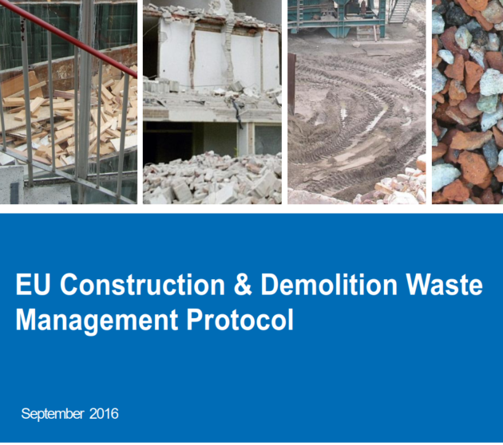
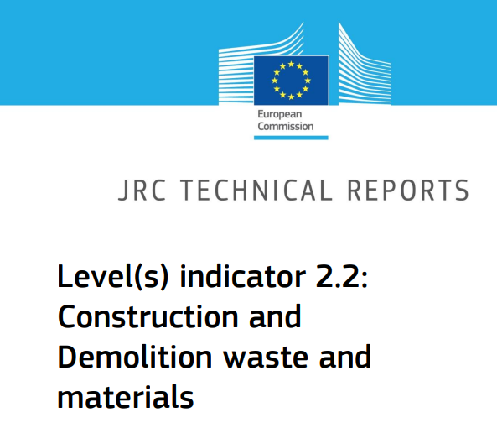
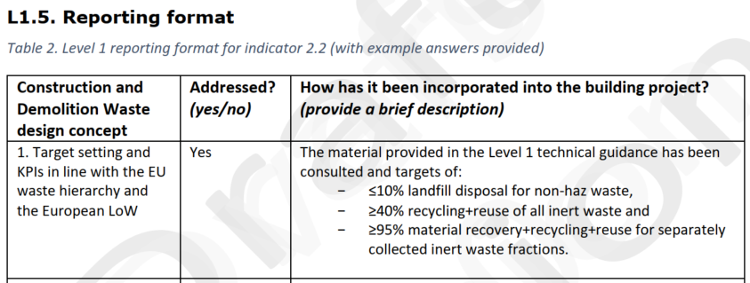
Atkritumu apsaimniekošanas valsts plāna 2021.-2028 mērķis BA – pārstrādā >70%
Ilgtermiņa uzdevumam vajadzētu būt:
- noglabāšanai tiek nodoti 5%-10% BA
- būtiski samazināts nešķirotu BA īpatsvars (170904)
- palielināta «augstas kvalitātes pārstrāde» (AAL, 20.p.7 prim d. 2.punkts), resp. samazinās R12B darbība un veikta pārstrāde, kuras rezultātā var apliecināt atkritumu beigu statusu
EU vidējie rādītāji liecina, ka būvniecība ir atbildīga par 25%-30% no visiem radītajiem atkritumiem.
Pārstrādes rādītāji ir robežās no 50% līdz pat 90%.
Pieņēmums:
Latvijas augstais pārstrādes rādītājs ir saistīts ar uzskaites specifiku – atkritumu kodu nevis nozares griezums – un zemas kvalitātes pārstrādi
Notes:
ES ilgtspējīgas būvniecības dokumentos (Level(s) un atvasinātie darba dokumenti) minētie labās prakses piemēri ir no SE un UK, kur būvniecības atkritumi ir skatīti nozares griezumā, resp. tiek skaitīti ne tikai tie atkritumi, kas klasificēti ar 17 grupas kodu, bet arī iepakojums & ražošanas atkritumi. Šo pieeju nosaka arī aktuālā AAL redakcija (2014.gada LV factasheet KPMG bija noradījis, ka LV nav BA definīcijas, tagad ir iemocīts AAL), kur ir pateikts, ka gan ražošanas, gan sadzīves atkritumi rodas tai skaitā būvniecībā.
Level(s) indicator 2.2.: Construction and demolition waste (CDW) is one of the largest waste streams generated in the EU, accounting for approximately 25-30% of all EU waste.

Slide 40
Febr. 2024
August 2026
Dec. 2027
Jūn. 2028
C2.1.1. Vadlīnijas būvniecības atkritumu šķirošanai būvlaukumā
C2.3 Apritīgu būvmateriālu reģistrs
C2.4 Vadlīnijas Projektēt & būvēt PI
C2.7 Ieteikumi būvizstrādājumu un būvniecības atkritumu aprites sistēmas transponēšanai normatīvajā regulējumā
Projekta noslēgums
C.4. Ietvars aprites sistēmas integrēšanai projektēšanas fāzē
C2.7 Izstrādāts ietvars standartiem, kritērijiem, mērījumu sistēmai normatīvā regulējuma priekšlikumam
C2.1.2. Priekšlikums standarta PI līguma pielikumam (<-C2.1.1.)
Sept. 2027
Jūn. 2028
Dec. 2028
Sept. 2024

Slide 41
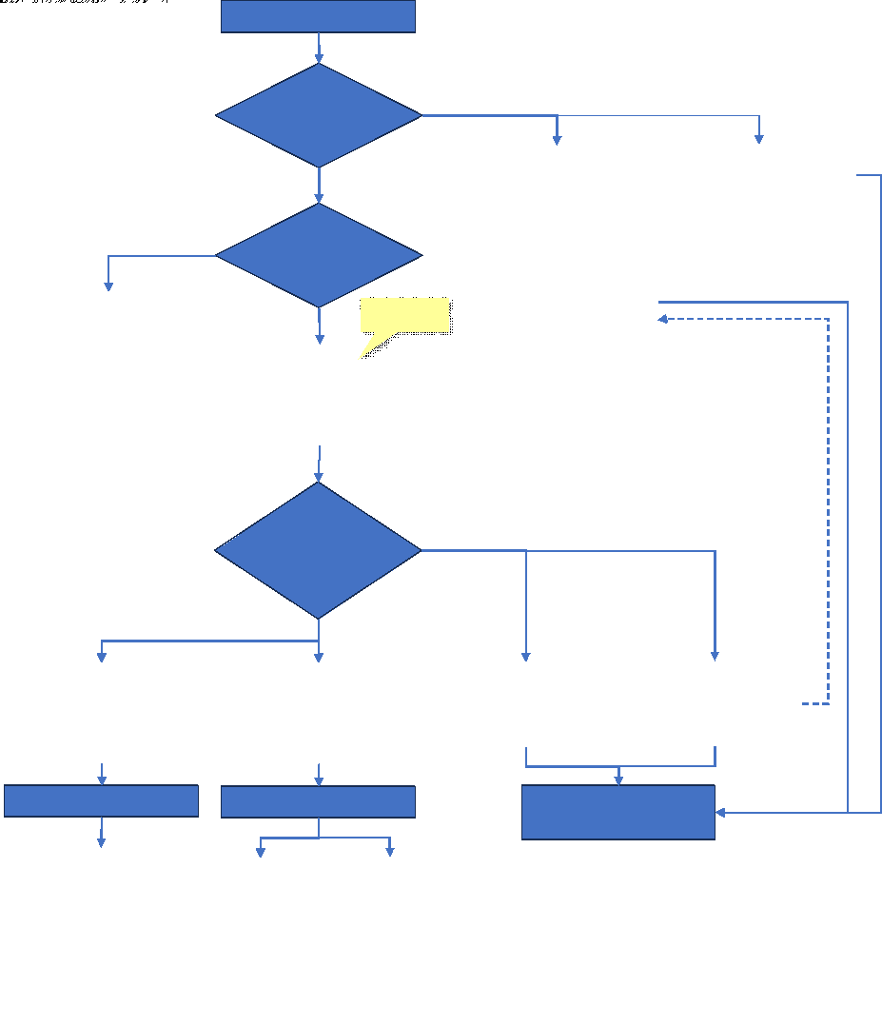
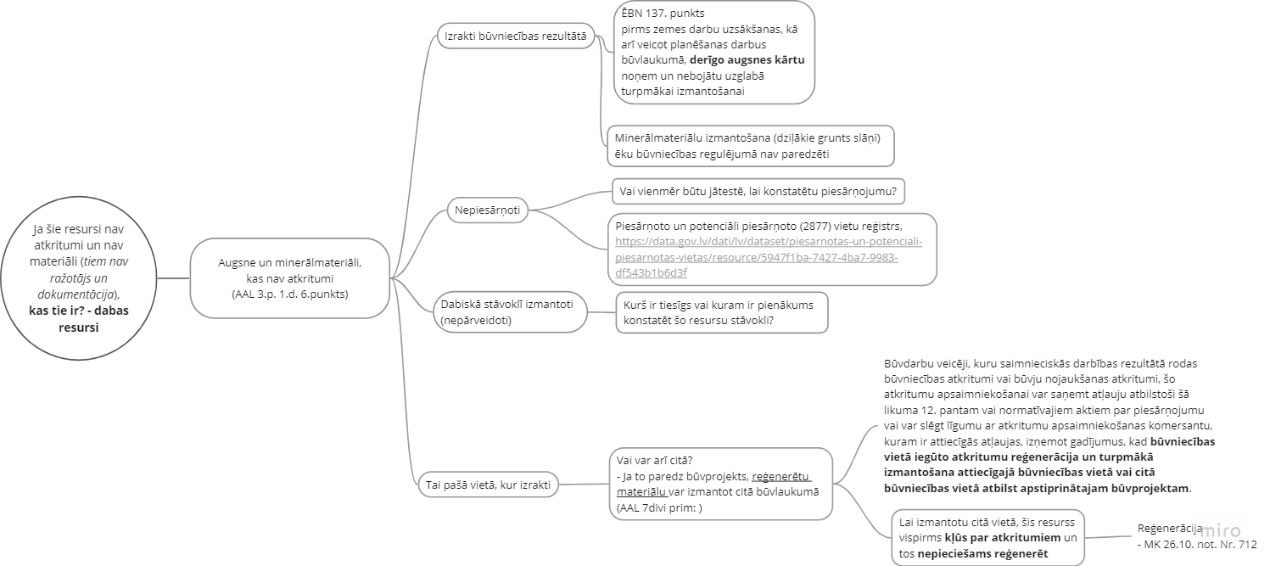
PI pielikums 09.2024
Vienota sistēma būvniecības atkritumu šķirošanai būvniecības posmā – nojaukšana un jaunbūve (C2.1)
Vadlīnijas 02.2024
Mērķis: izveidot vienotu sistēmu būvniecības atkritumu šķirošanai būvniecības posmā – nojaukšanas un jaunas būvniecības projektos.
Plānotie rezultāti:
Izveidotas praktiskas vadlīnijas būvniecības atkritumu šķirošanai gan izpildītājiem, gan publiskā iepirkuma pasūtītājiem.
Būvniecības atkritumu šķirošanas vadlīnijas papildinātas ar priekšlikumu standartizētam pielikumam publisko būvdarbu iepirkumiem, kuru izmaksas pārsniedz 5 miljonus eiro.
Materiālu audits Level(s)
Atkritumu reģenerācija
Atkritumu frakcijas
Otrreizējās izejvielas un EoW
Notes:
Mērķis: vienota sistēma BA šķirošanai būvlaukumā
Nodevumi: 1 vadlīnijas; 2 PI pielikums

Slide 42
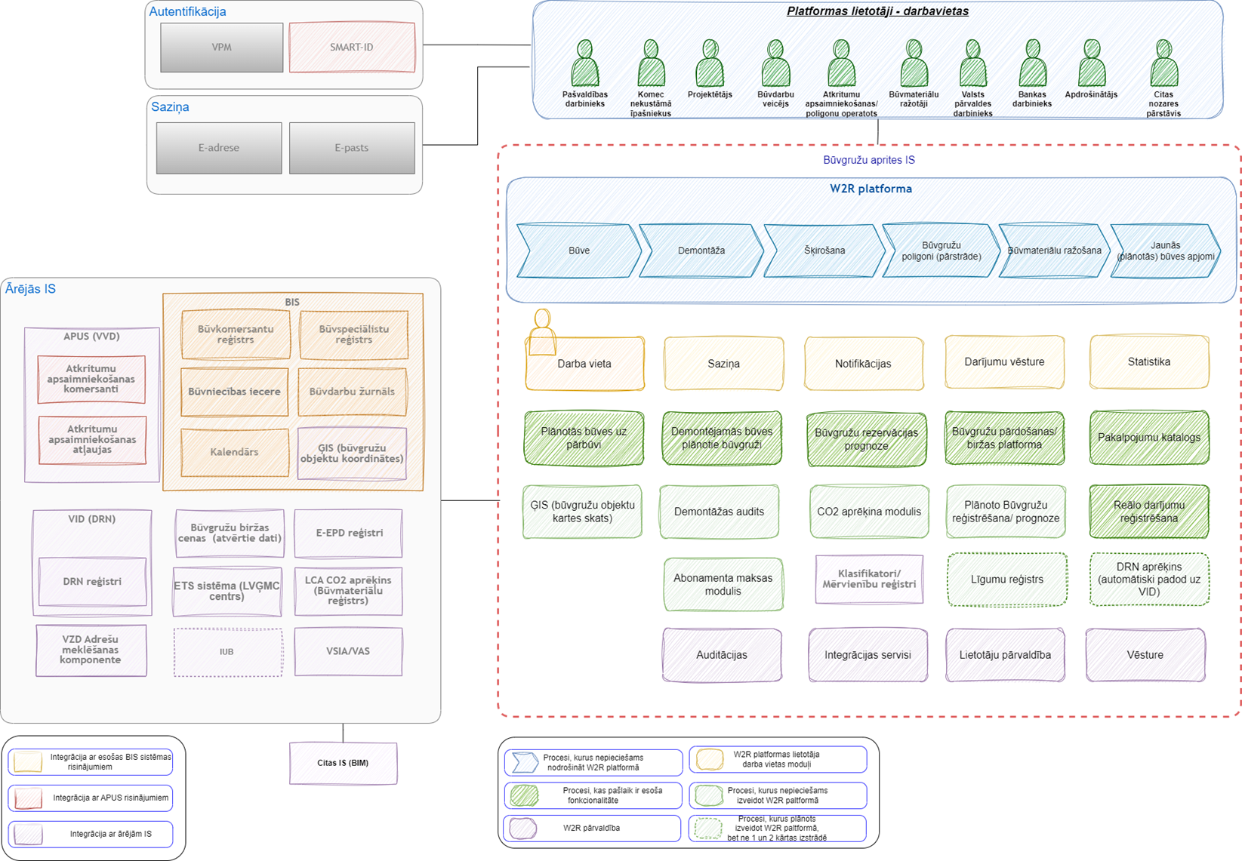
Pārstrādāto būvmateriālu identifikācijas sistēma (C2.3)
BA & blakusproduktu IT platforma 09.2026
Mērķis: izstrādāt pārstrādāto būvmateriālu identifikācijas sistēmu ražošanas procesos.
Plānotie rezultāti:
Būvniecības un nojaukšanas atkritumu IT platforma autorizētiem lietotājiem. Nozares profesionāļu platforma būvniecības, projektēšanas un būvmateriālu ražošanas nozares pārstāvjiem, kā arī publisko un komerciālo iepirkumu pasūtītājiem.
BVKB uzdevums
BVKB uzdevums
Notes:
Plānotie rezultāti: Izveidot datubāzi ar zaļo marķējumu būvmateriāliem, kas atbilst gan valsts, gan ES normatīvo aktu (tostarp EN15804) augstas kvalitātes prasībām.

Slide 43
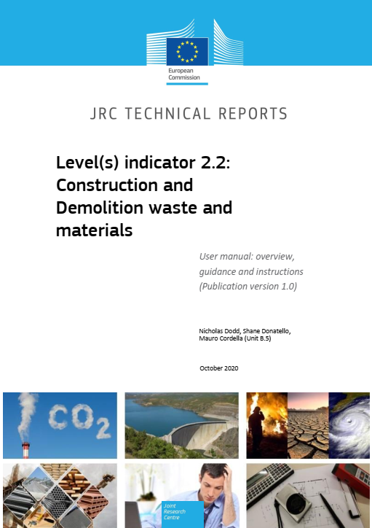
Sistēma otrreiz pārstrādājamu būvmateriālu izmantošanai projektēšanas posmā (C2.4 )
Vadlīnijas D&B 12.2027
Mērķis: Izstrādāt sistēmu otrreizēji pārstrādājamu būvmateriālu izmantošanai visos posmos – izpētē, būvmateriālu ražošanā, projektēšanā, būvdarbos, atkritumu apsaimniekošanā un nojaukšanā – pamatojoties uz atkritumu rašanās novēršanas un samazināšanas principiem.
Plānotie rezultāti:
Vadlīnijas institūcijām / publisko iepirkumu speciālistiem apritīgu projektēšanas un būvdarbu (D&B) iepirkumiem
Notes:
Technical amendment – Deliverable (comprehensive guidelines for D&B) has been moved from sub-action C2.6 to the sub-action C2.4. to ensure a clear and sound structure of Project tasks. Project partner LBP is responsible for developing guidelines within sub-action C2.4

Slide 44
Ieteikumi būvniecības atkritumu un būvizstrādājumu (materiālu) aprites sistēmas transponēšanai normatīvajā regulējumā (C2.7)
Mērķis: sagatavot normatīvo aktu izmaiņu ieteikumus būvniecības un nojaukšanas atkritumu, būvmateriālu, blakusproduktu un otrreizējo izejvielu pārstrādes un aprites sistēmas efektīvai darbībai.
Plānotie rezultāti:
Ieteikumi izstrādātās būvizstrādājumam un būvniecības un nojaukšanas atkritumu aprites sistēmas transponēšanai normatīvajos aktos (līdz 06.2028.)
Ieteikumi regulējumam 06-12.2028

Slide 45
JAUTĀJUMI

Slide 46
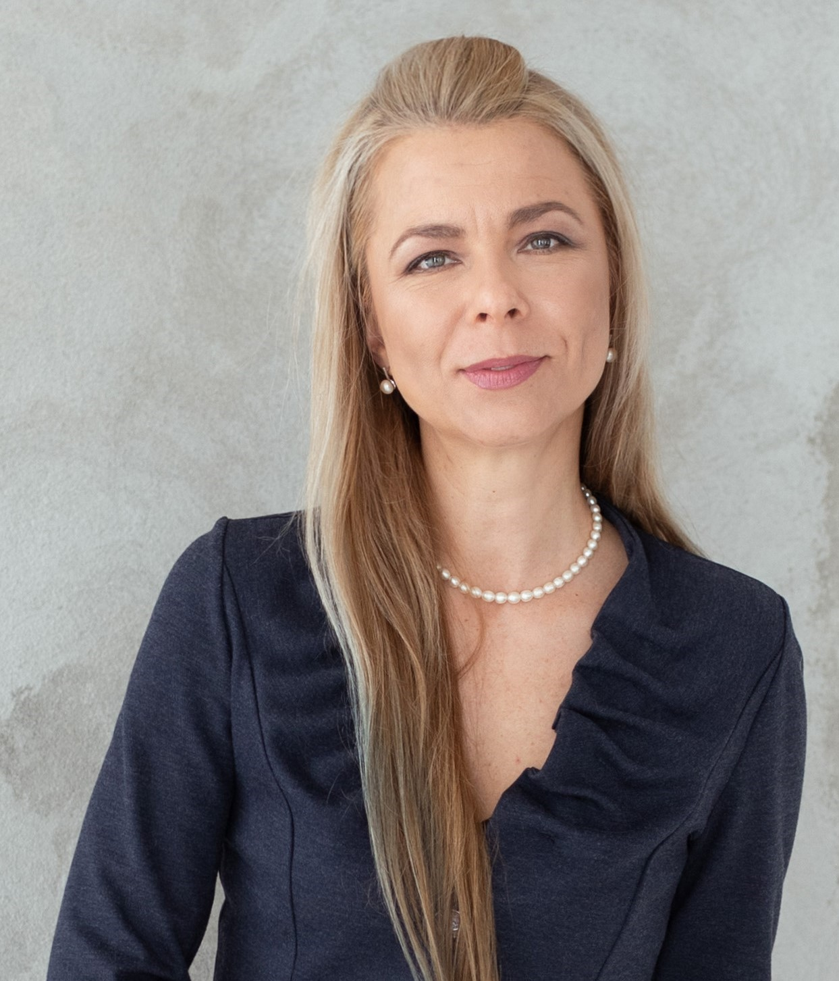
PALDIES!
Brigita Ķirule-Vīksne
brigita.viksne@latvijasbuvnieki.lv

